Slide 1
Landwirtschaftliche Nutzpflanzenkunde
LT3 - Wintersemester 2025/26
Prof. Dr. Carl-Philipp Federolf
24.11.2025

Slide 2
Hafer – Avena ssp.

Slide 3
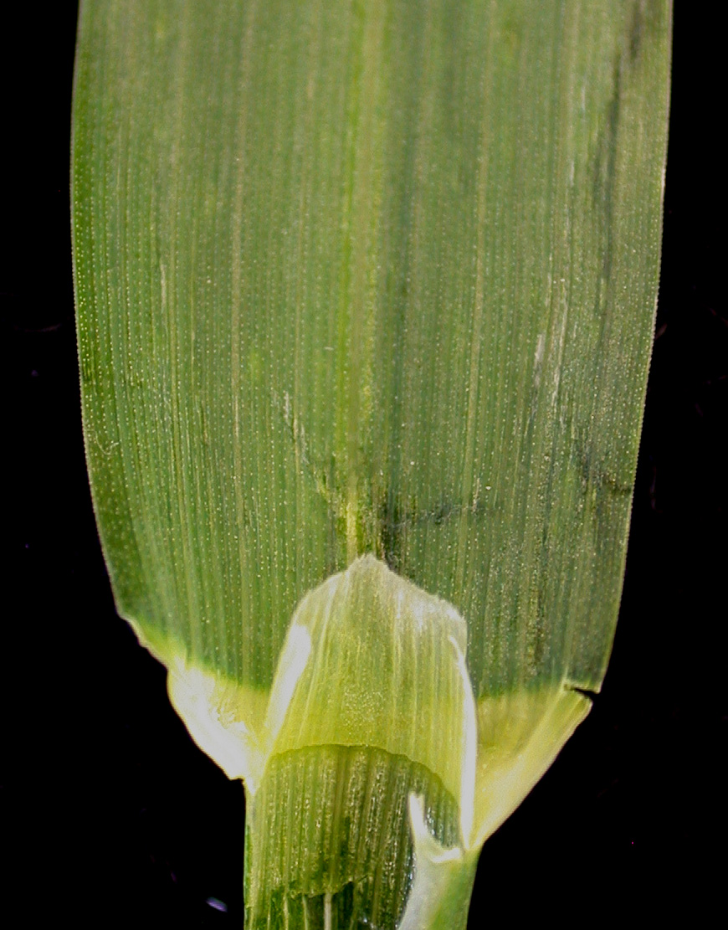
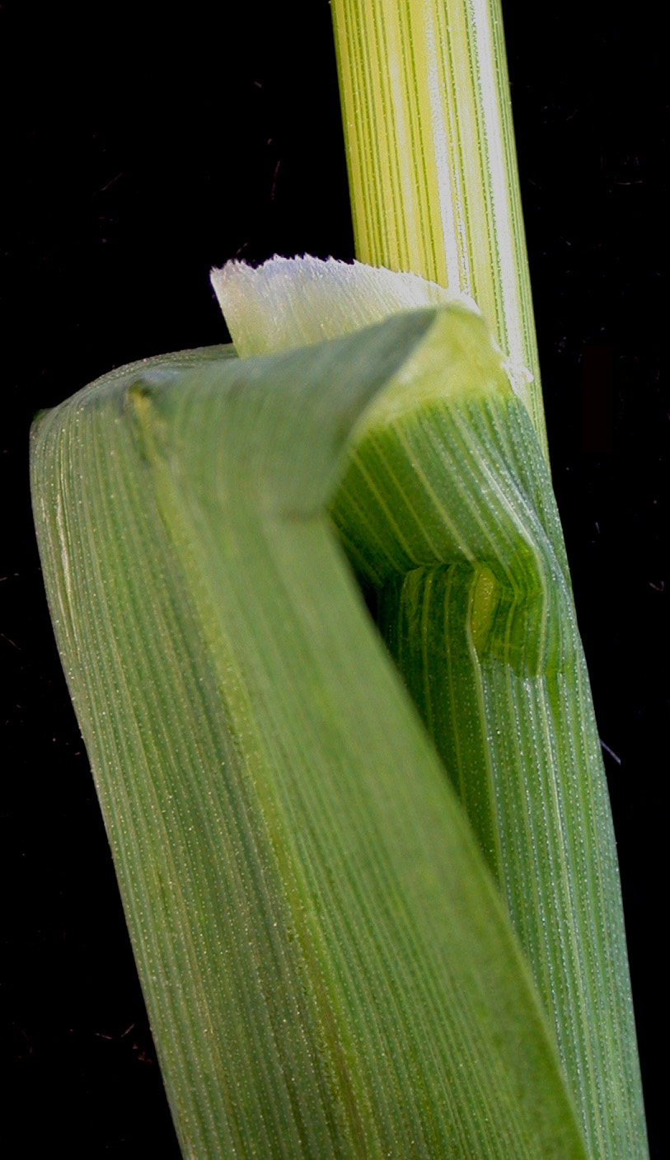
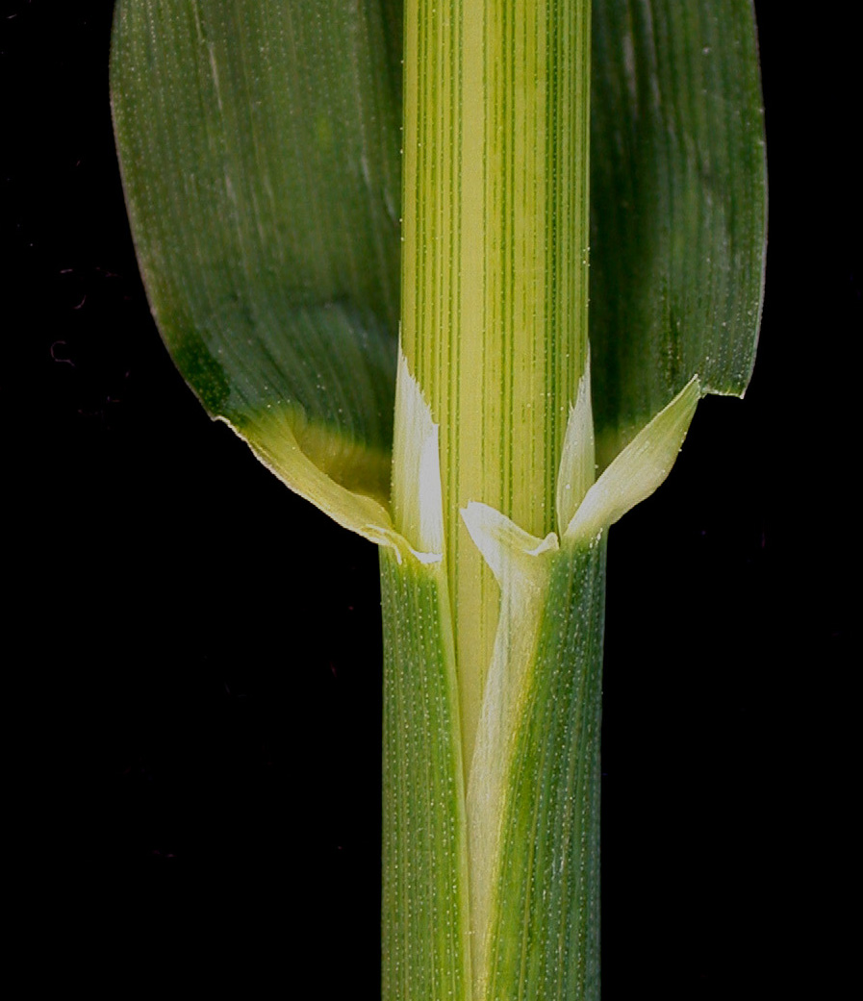
Hafer fehlen die Blattöhrchen. Die Blatthäutchen (Ligula) sind schmal bis mittelgroß, fransig und gezähnt.
Von Ayotte, Gilles, 1948- - Bibliothek der Université Laval, CC BY-SA 4.0, https://commons.wikimedia.org/w/index.php?curid=127739586

Slide 4
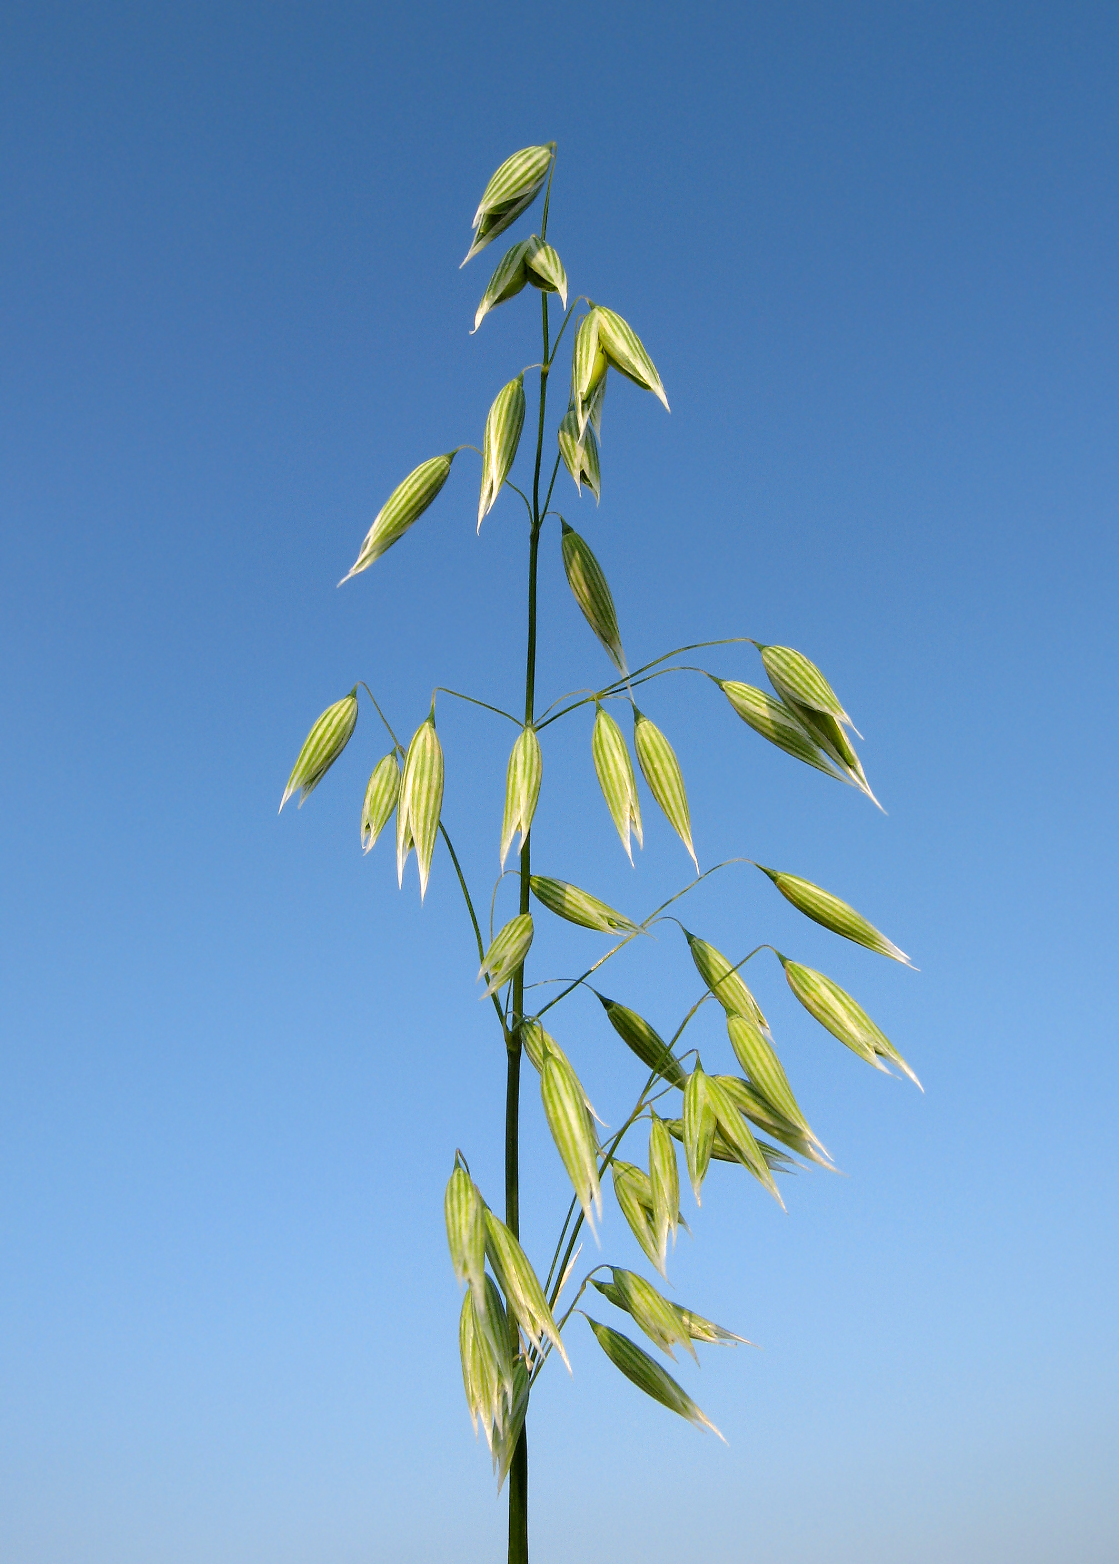
Fruchtstand: Rispe
Von Andreas Trepte - Eigenes Werk, CC BY-SA 2.5, https://commons.wikimedia.org/w/index.php?curid=905054

Slide 5
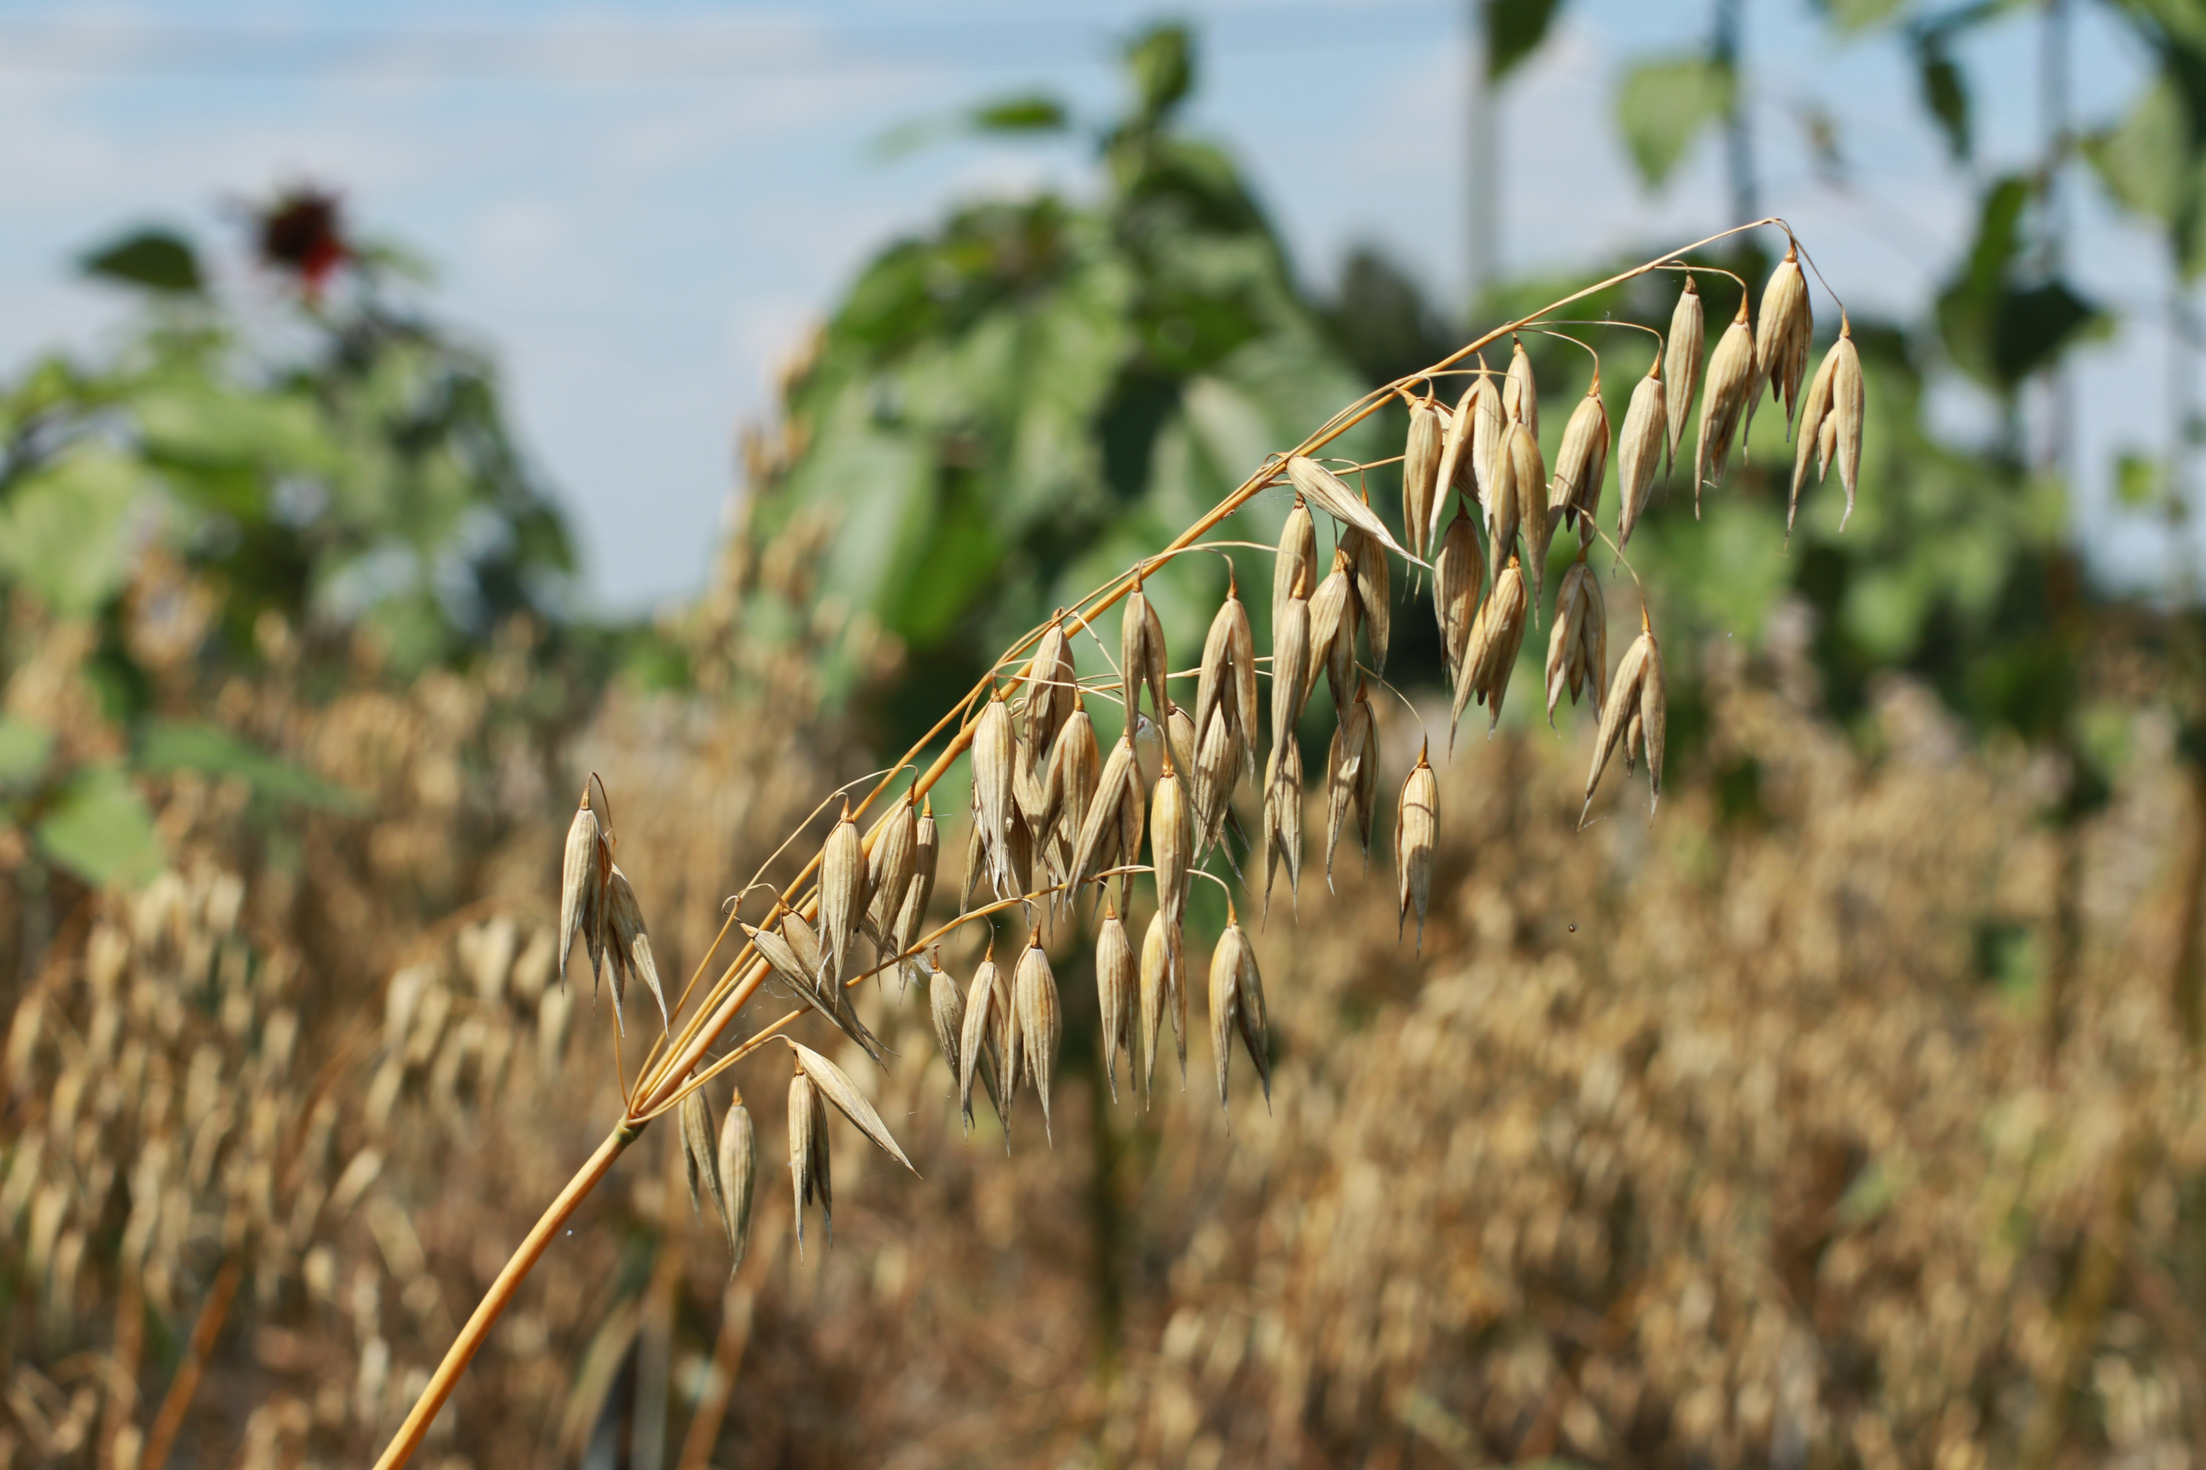
Ährchen am Halm
Ährchen an Seitenästen
Von Kora27 - Eigenes Werk, CC BY-SA 4.0, https://commons.wikimedia.org/w/index.php?curid=155184114

Slide 6
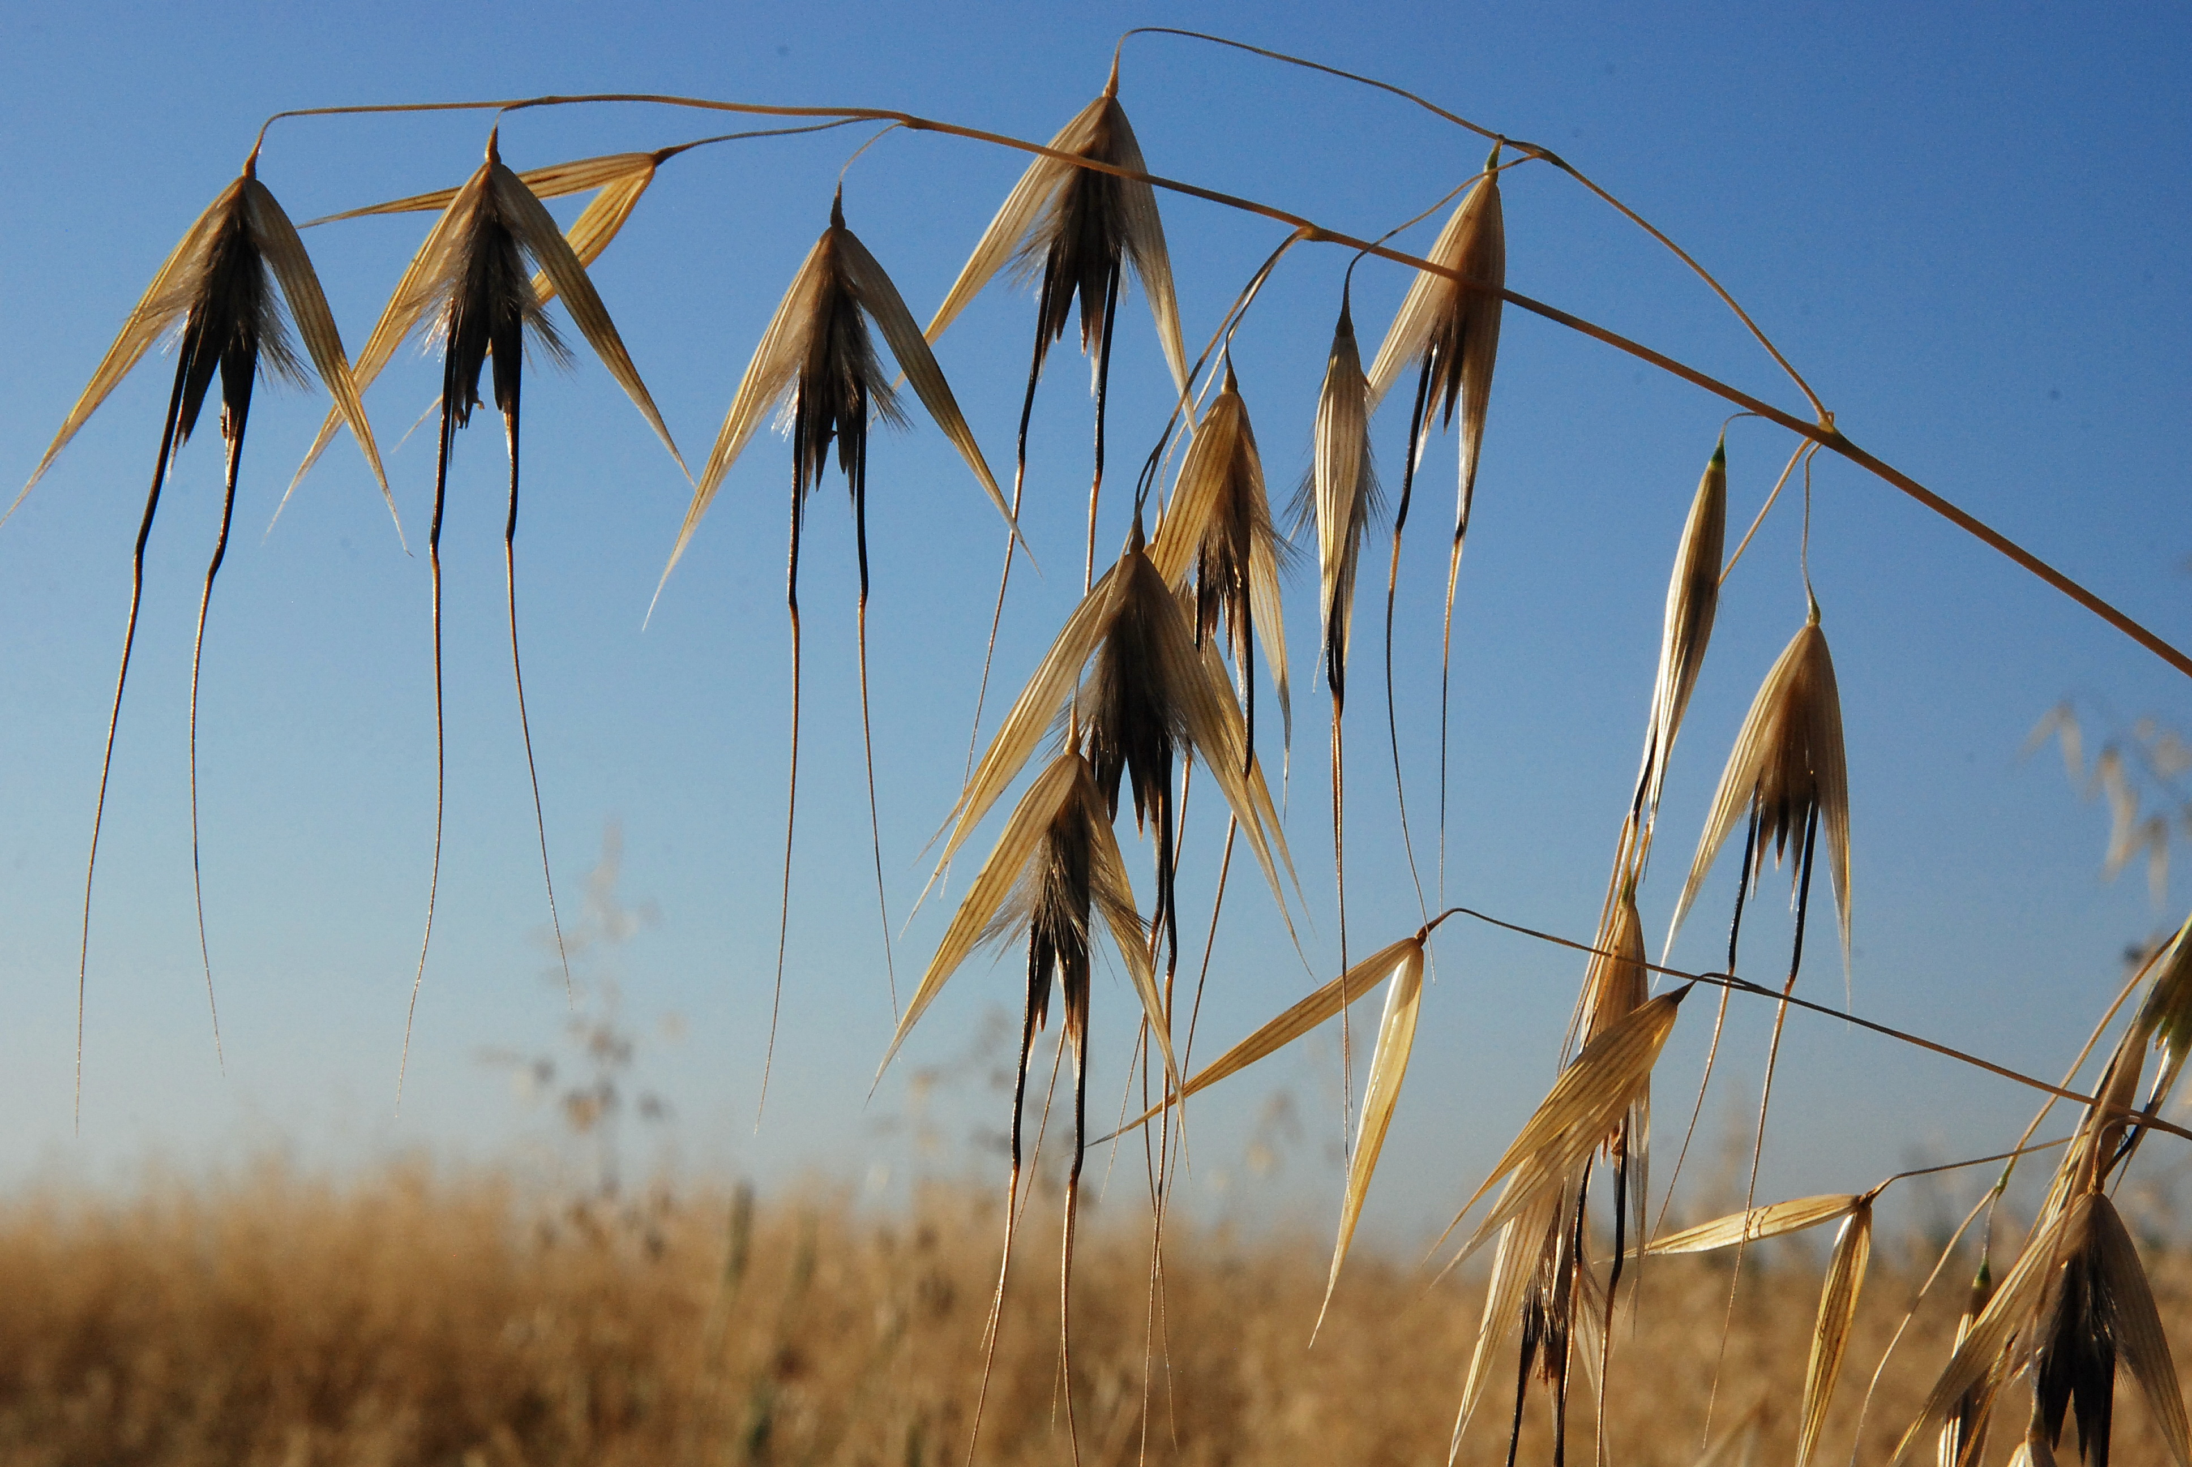
Von Uzi Paz Pikiwiki Israel, CC BY 2.5, https://commons.wikimedia.org/w/index.php?curid=126571770
Ährchen an Seitenästen
2. Ordnung

Slide 7
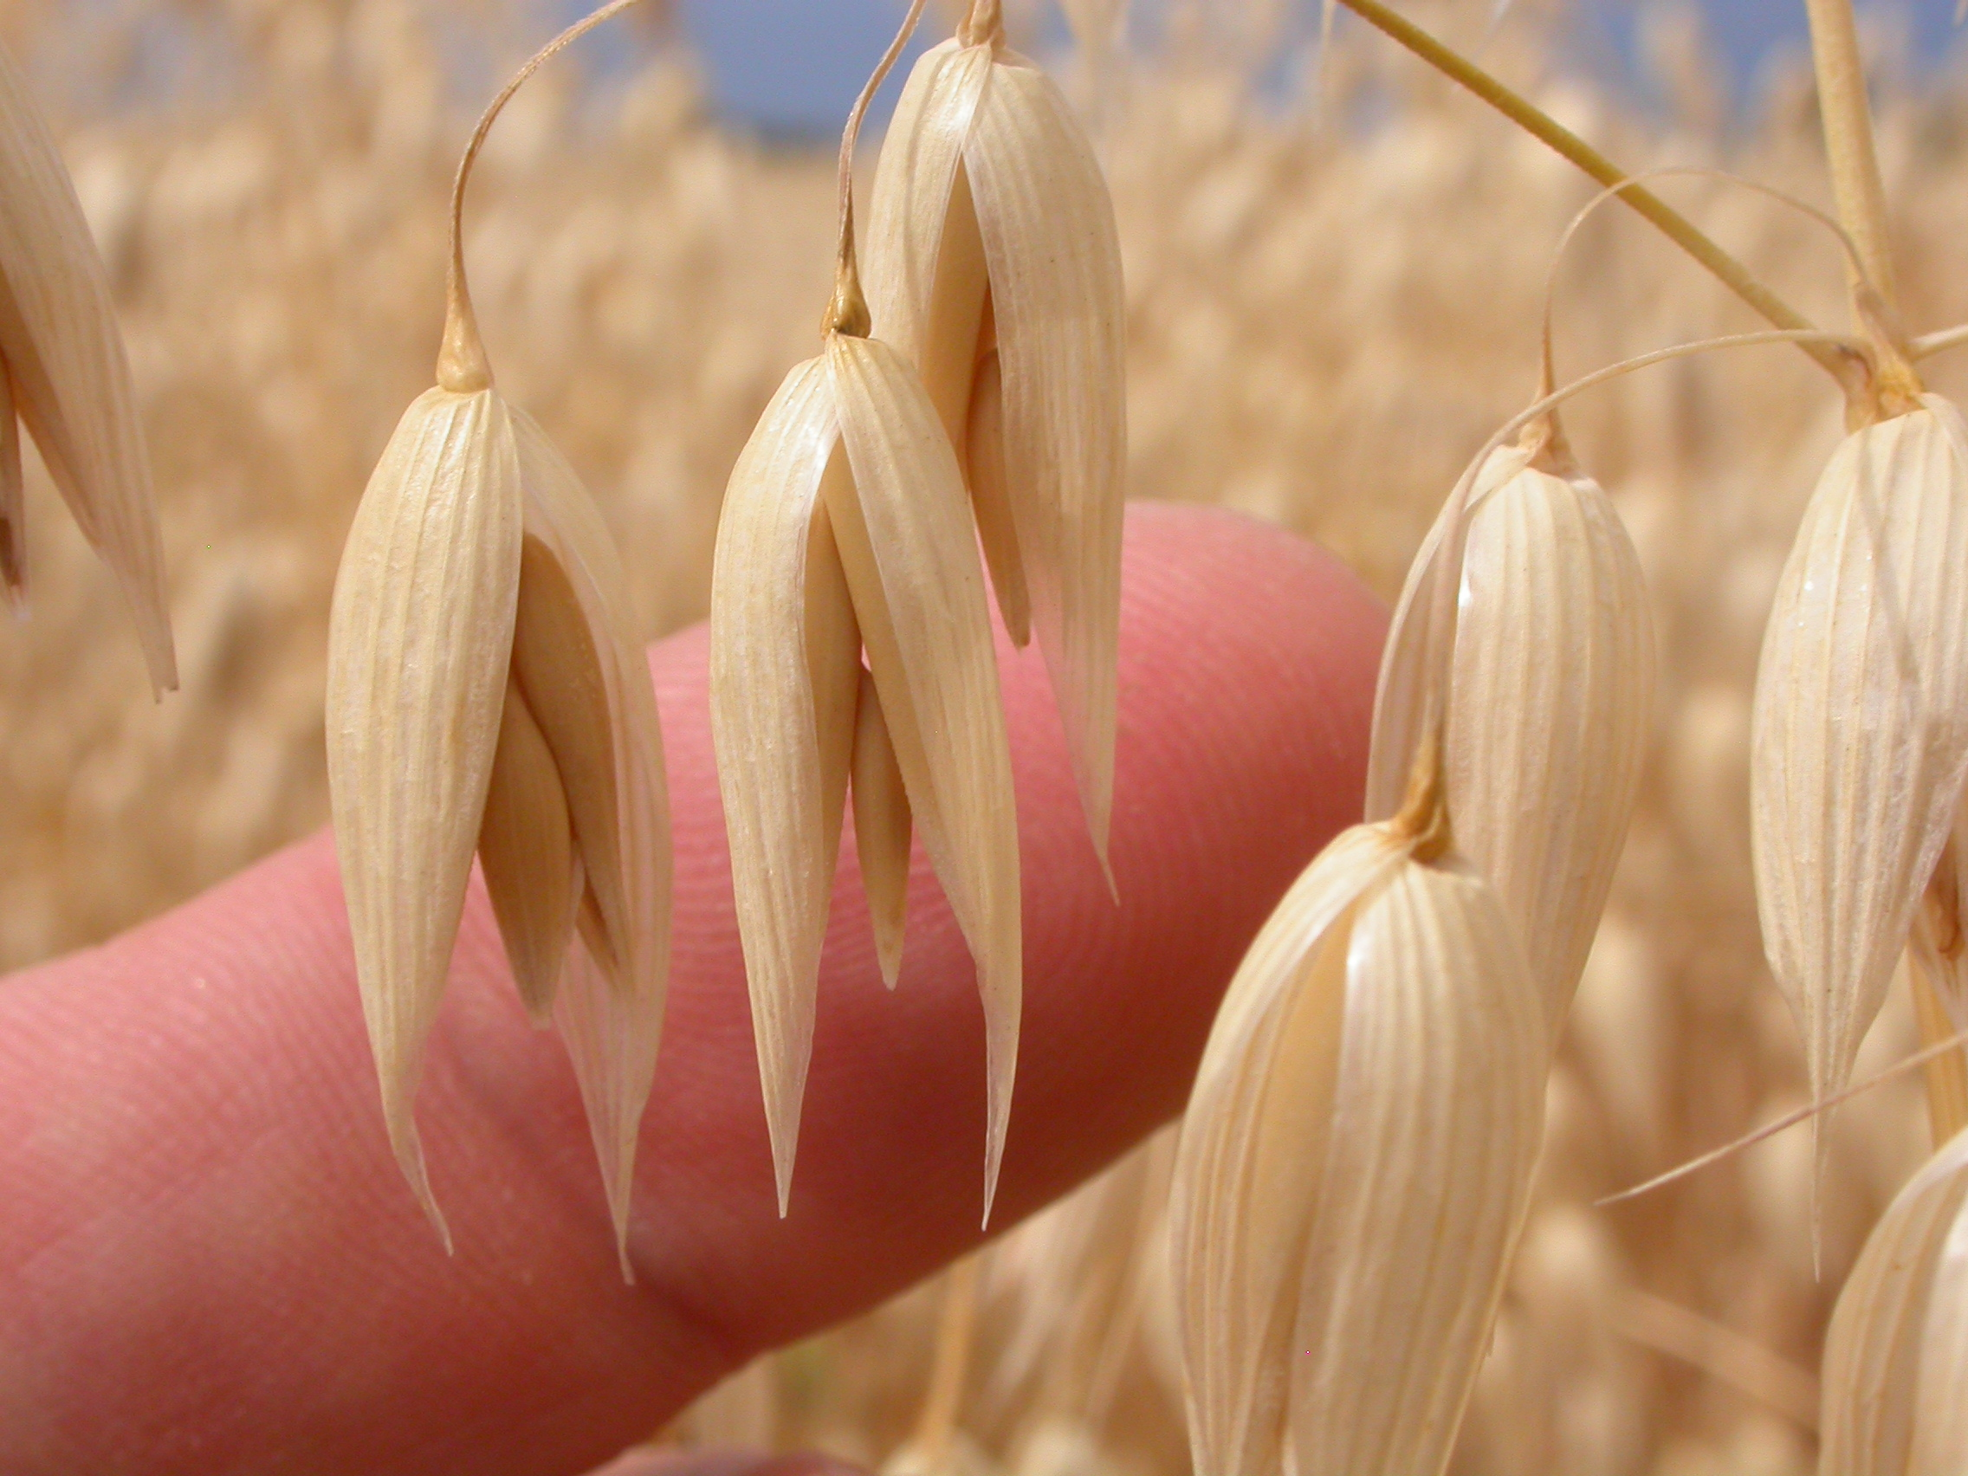
Von Matt Lavin from Bozeman, Montana, USA - Avena sativaUploaded by Jacopo Werther, CC BY-SA 2.0, https://commons.wikimedia.org/w/index.php?curid=25134844

Slide 8
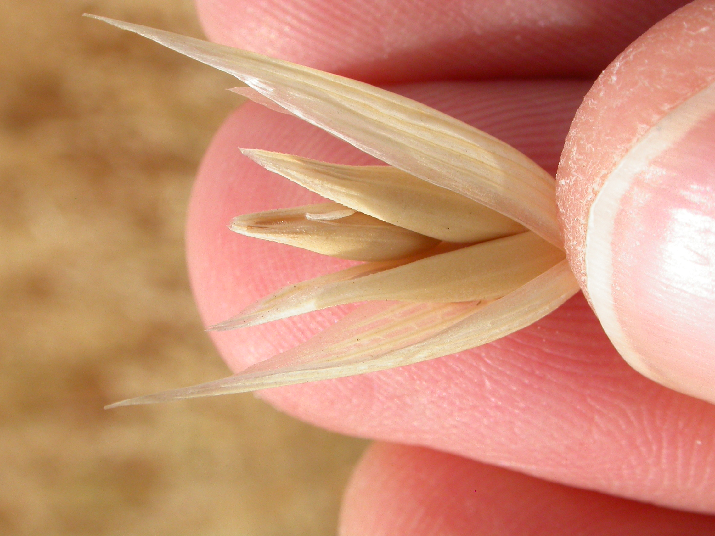
2 – 3 Körner je Ährchen
Von Matt Lavin from Bozeman, Montana, USA - Avena sativaUploaded by Jacopo Werther, CC BY-SA 2.0, https://commons.wikimedia.org/w/index.php?curid=25134836
Ziel: Zweikörnigkeit, da das dritte Körnchen i.d.R. schlecht ausgebildet wird und den Spelzenanteil erhöht

Slide 9
Hafer: Herkunft
Die meisten Wild-Arten der Avena- Gattung finden sich in Makronesien, Nordafrika, Spanien, im Mittelmeerraum und Vorderasien
Saat-Hafer (Avena sativa) stammt aus dem fruchtbaren Halbmond
Erste Verarbeitung von Mehl nachgewiesen in Süd-Italien – Hafer
Verbreitung als Sekundärgetreide
Quellen: kew.org; Mariotti Lippi, M., Foggi, B., Aranguren, B., Ronchitelli, A., & Revedin, A. (2015). Multistep food plant processing at Grotta Paglicci (Southern Italy) around 32,600 cal B.P. Proceedings of the National Academy of Sciences, 112(39), 12075–12080. https://doi.org/10.1073/pnas.1505213112

Slide 10
Nutzung von Hafer
Nackt-Hafer (Avena nuda):
  „Unkraut“ in Haferflächen
  Ca. 85% der Kerne freidreschend
  Anbau zur Nutzung für Flocken und Breie
Sand-Hafer / Rauhafer (Avena strigosa):
  Früher auf schlechten Standorten wie Hafer
  Heute bekannt als abfrierende Zwischenfrucht
Saat-Hafer (Avena sativa):
  Futter
  Haferflocken

Slide 11
Nutzung von Hafer
Geringerer Einfluss auf Blutzuckerwerte als z.B. Weizen
Lösliche Faserstoffe, sowie β-Glucan reduzieren den glykämischen Index
β-Glucan insbesondere in Hafer und Gerste enthalten
Aminosäurenszusammensetzung höherwertig als in anderen Getreiden
Martínez-Villaluenga, C., & Peñas, E. (2017). Health benefits of oat: Current evidence and molecular mechanisms. Current Opinion in Food Science, 14, 26–31. https://doi.org/10.1016/j.cofs.2017.01.004
Tosh, S. M. (2013). Review of human studies investigating the post-prandial blood-glucose lowering ability of oat and barley food products. European Journal of Clinical Nutrition, 67(4), 310–317. https://doi.org/10.1038/ejcn.2013.25
Reiner, L. & Deutsche Landwirtschafts-Gesellschaft (Hrsg.). (1983). Hafer aktuell. DLG-Verl.

Slide 12
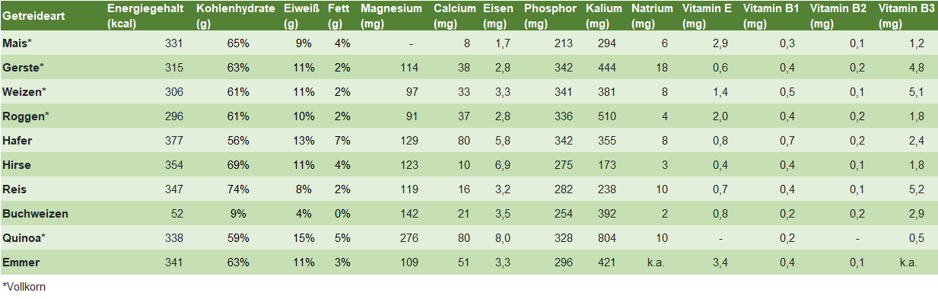

Slide 13
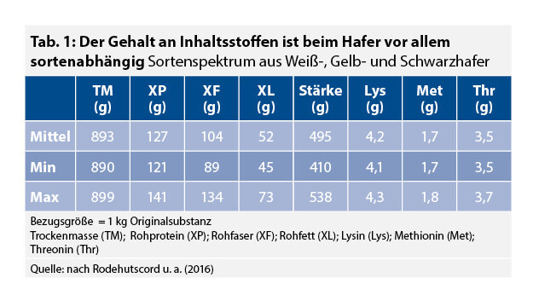

Slide 14
Nutzung von Hafer
Geringerer Einfluss auf Blutzuckerwerte als z.B. Weizen
  Auch wegen geringerem Stärke- und höherem Fettgehalt
Für Tierernährung relevant – insb. Sauen und Pferde
  Keine eindeutigen Unterschiede zwischen Gelb-, Weiß und Schwarzhafer – jedoch deutliche Sortenunterschiede
Lengwenat und Zeyner 2025 Pferdefutter Hafer: bewährt, tiergerecht und hochverdaulich. saaten-union.de

Slide 15
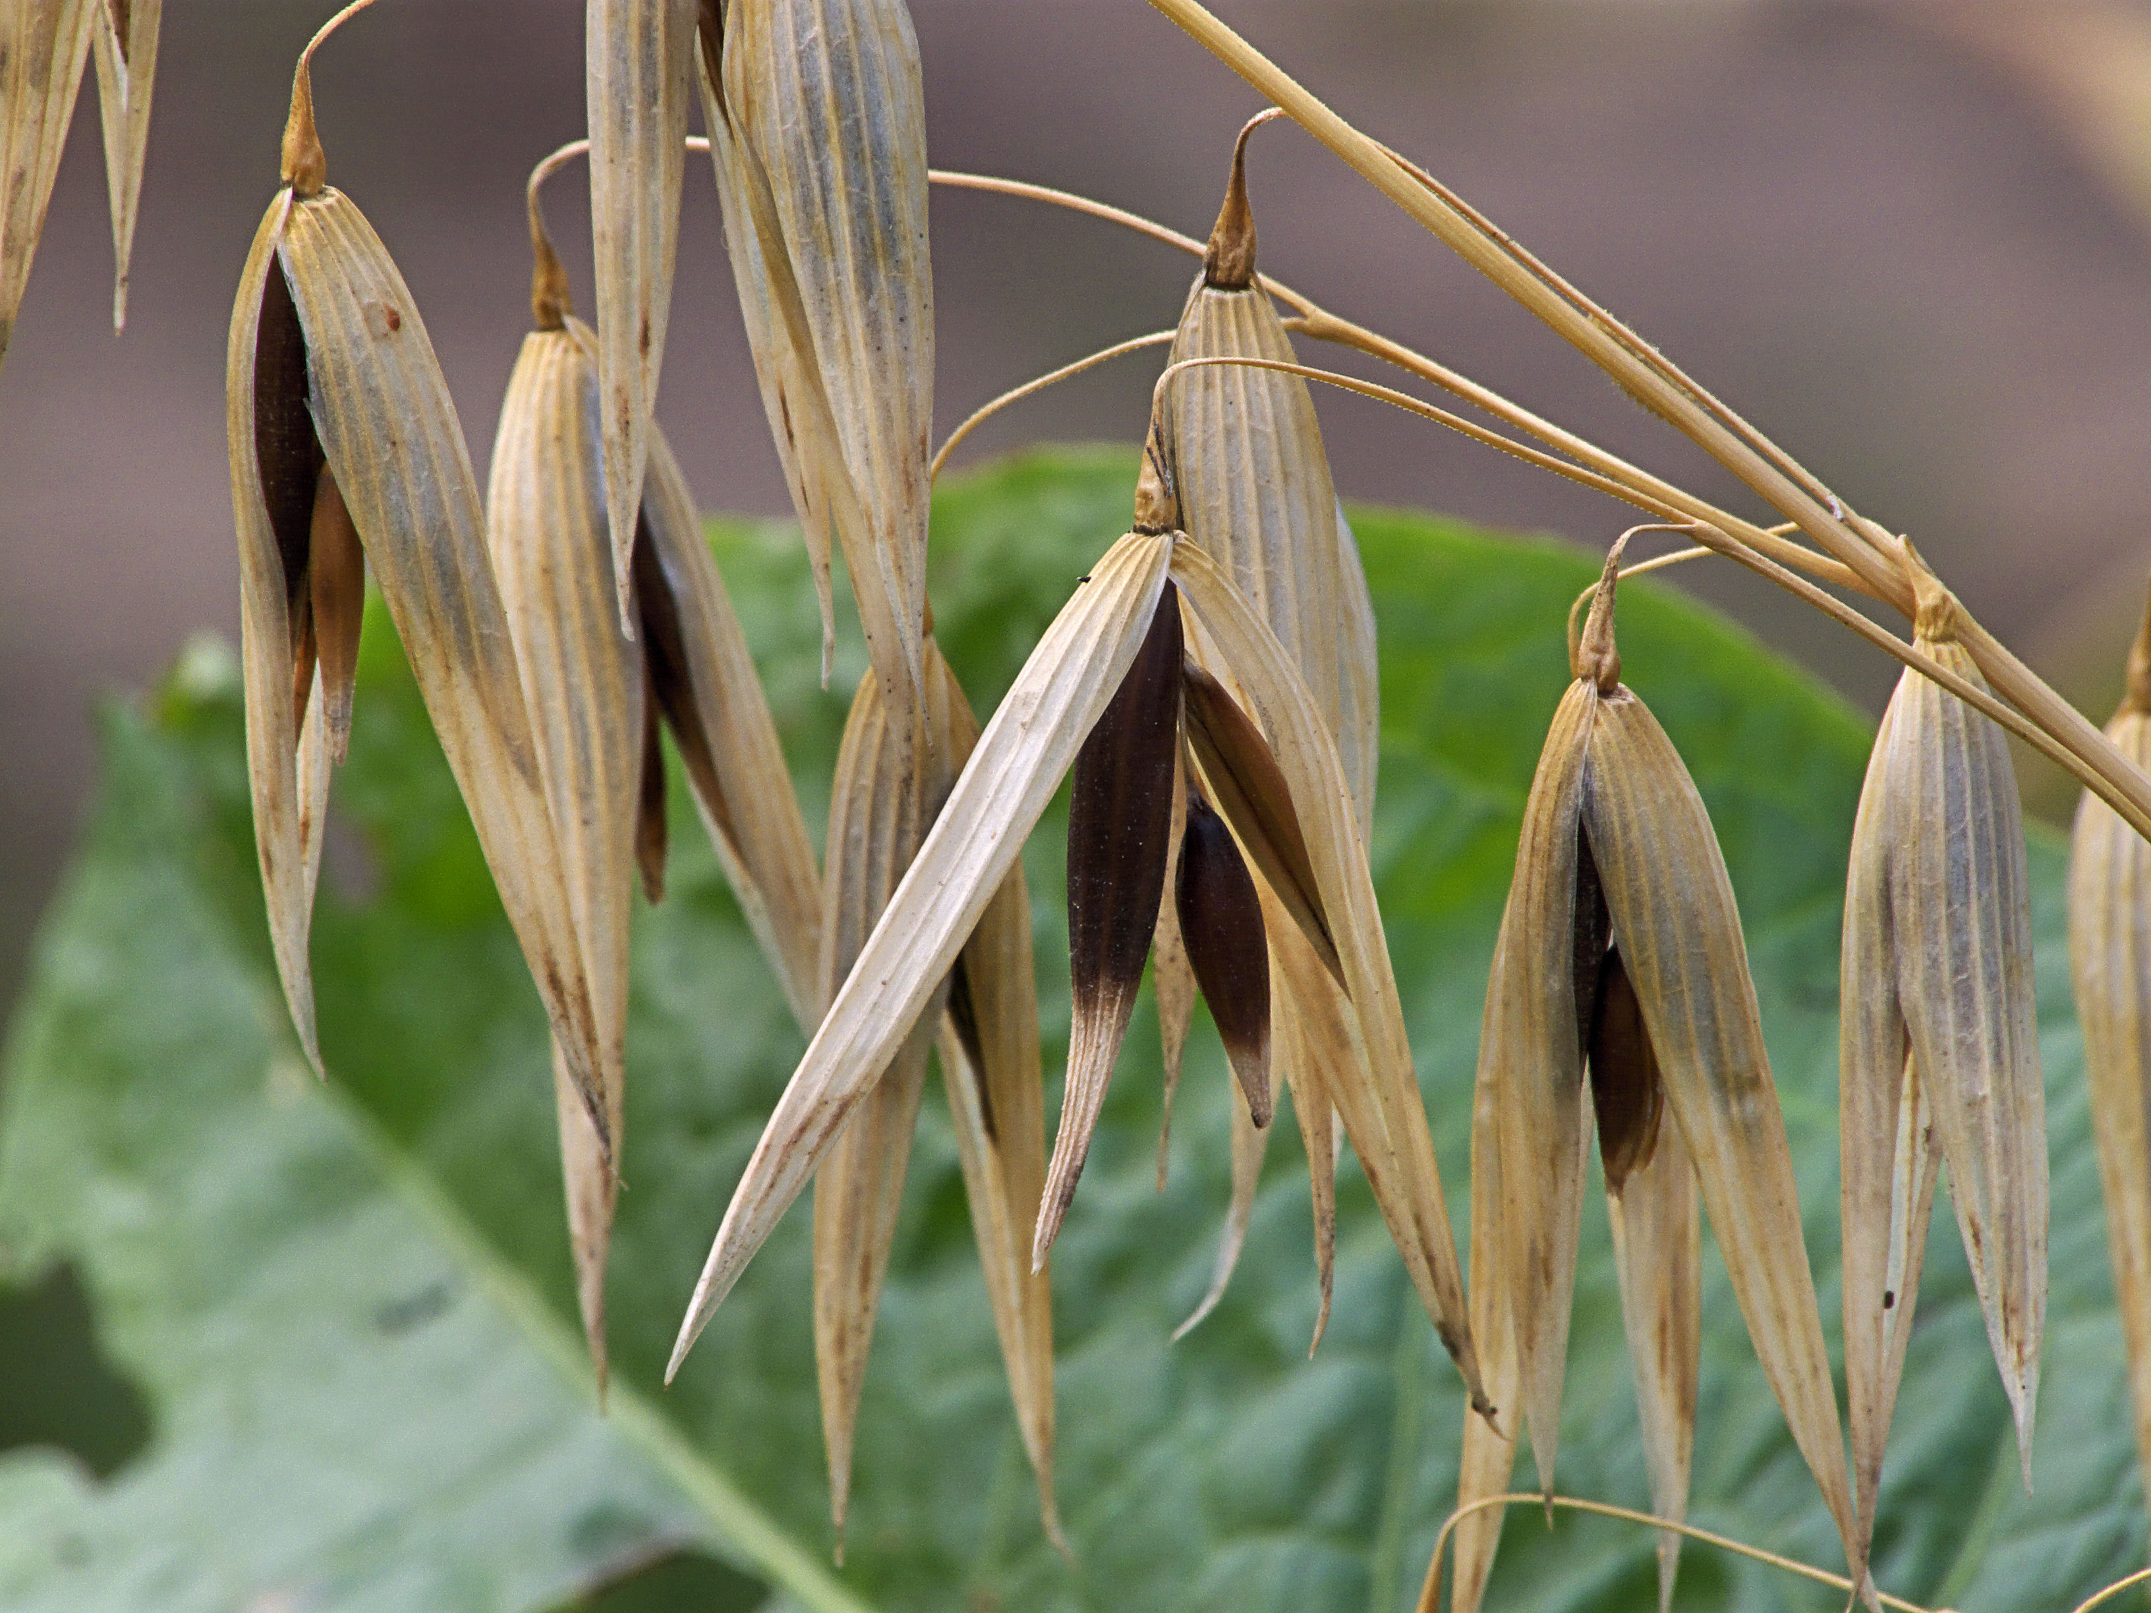
Von Rasbak - Eigenes Werk, CC BY-SA 3.0, https://commons.wikimedia.org/w/index.php?curid=20775016

Slide 16
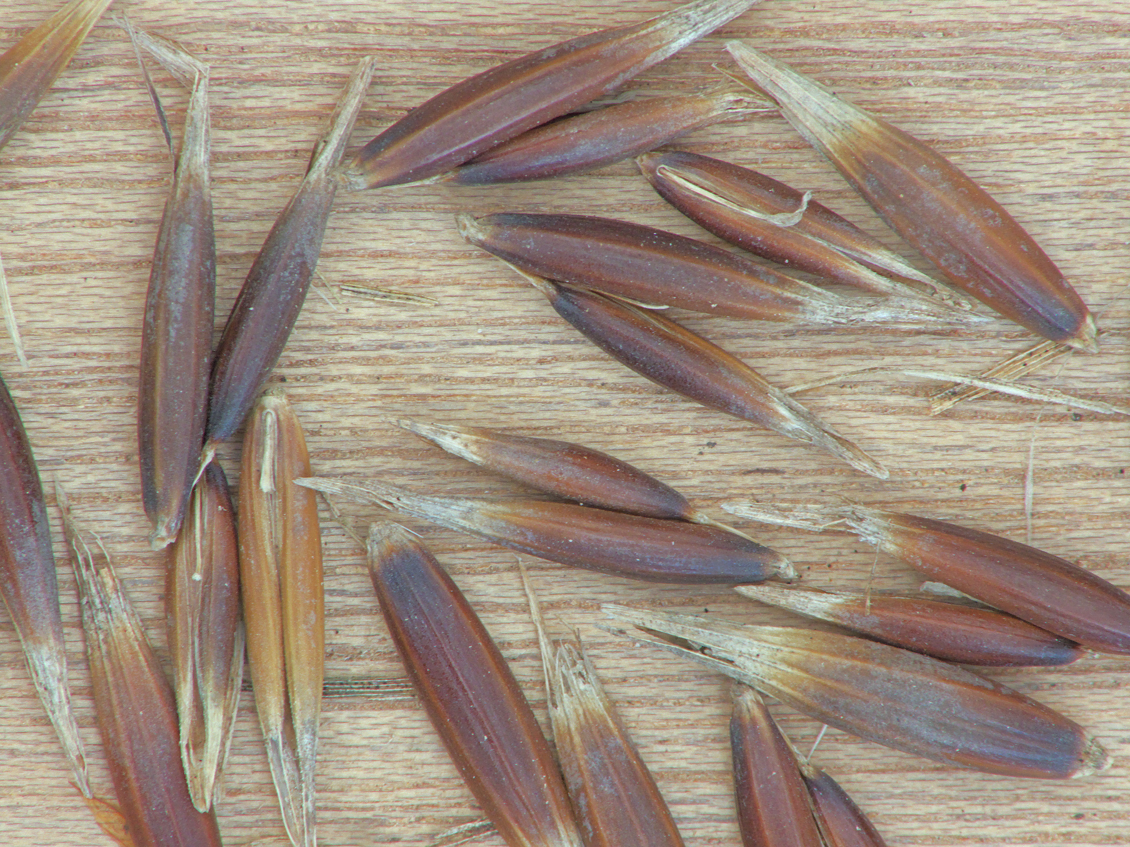
Von Rasbak - Eigenes Werk, CC BY-SA 3.0, https://commons.wikimedia.org/w/index.php?curid=31468842

Slide 17
Schwarzhafer
gilt als „Superfood“ für Pferde
Anbau eher in wärmeren Klimaten in Frankreich und Österreich

Slide 18
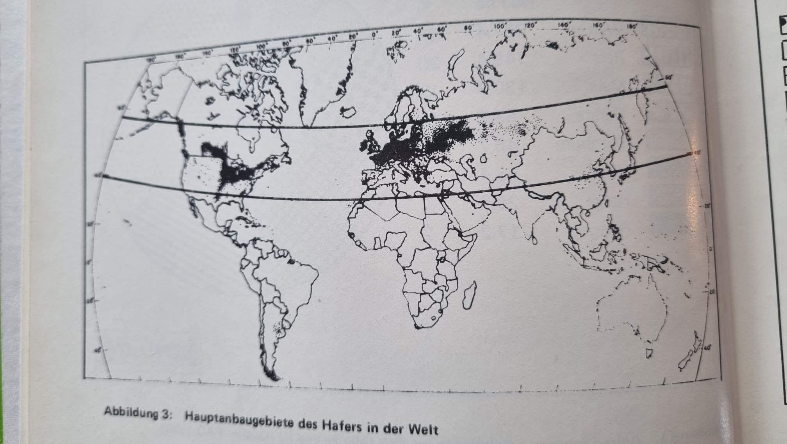
Anbaugebiete Weltweit
Reiner, L. & Deutsche Landwirtschafts-Gesellschaft (Hrsg.). (1983). Hafer aktuell. DLG-Verl.

Slide 19
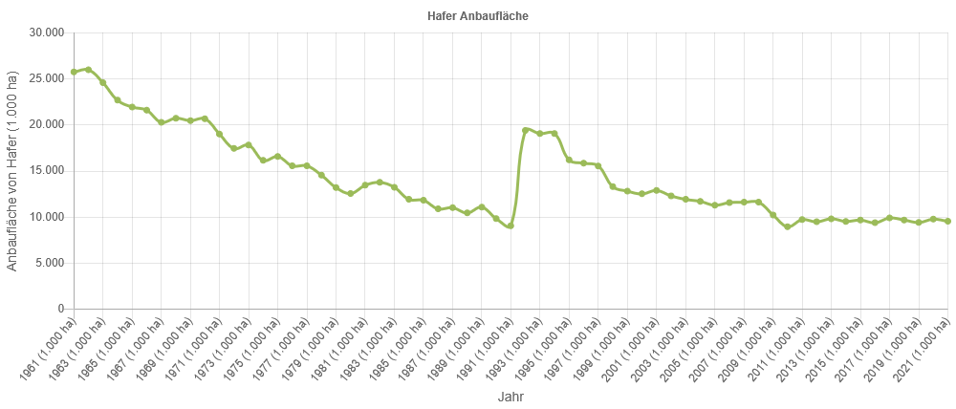
www.agrar-statistik.de

Slide 20
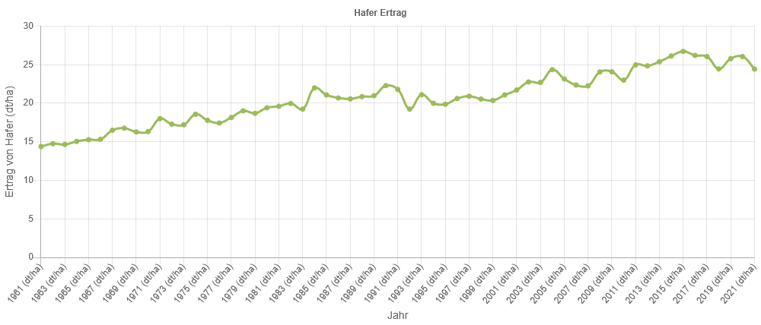
www.agrar-statistik.de

Slide 21
Hafer in der EU – in tsd. ha
Mitgliedsstaat | 2022 | 2023
Deutschland | 160 | 144
Dänemark | 62 | 55
Finnland | 329 | 305
Frankreich | 97 | 79
Irland | 29 | 25
Polen | 465 | 460
Schweden | 154 | 132
Spanien | 460 | 455
Tschechische Republik | 46 | 44
Baltikum (3 Länder) | 200 | 223
Vereinigtes Königreich | 174 | 163
hafer-die-alleskoerner

Slide 22
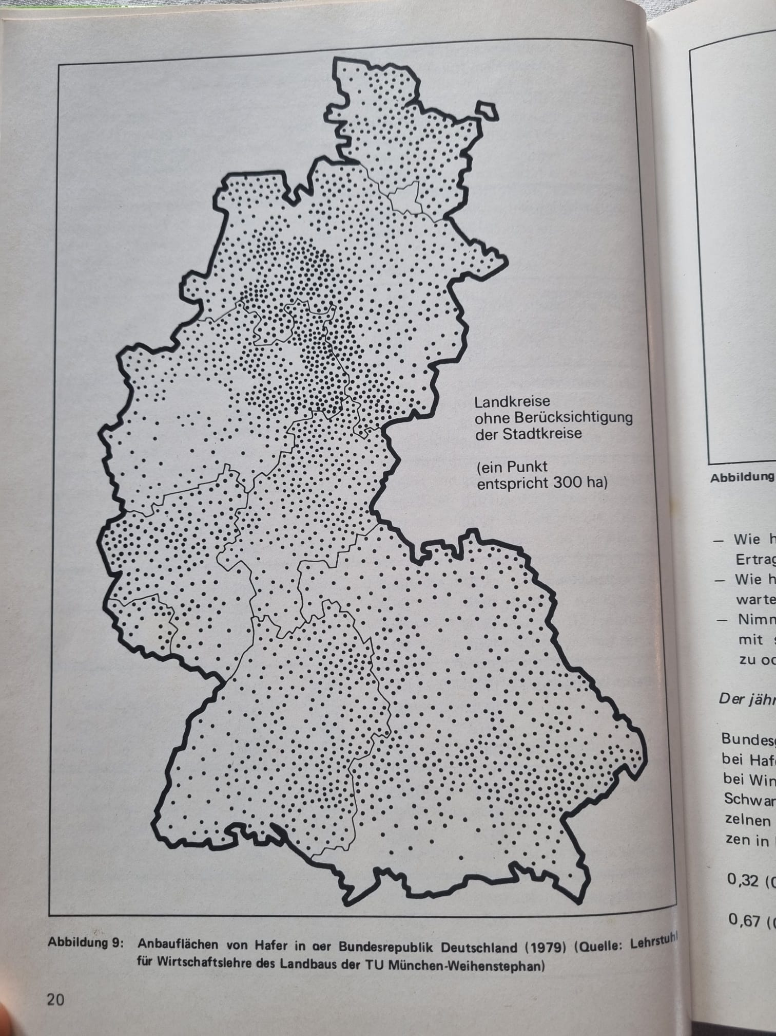
Haferanbau in Deutschland
Traditionell bei 700 – 900 mm
Fokus auf nicht Weizenfähige Standorte
Reiner, L. & Deutsche Landwirtschafts-Gesellschaft (Hrsg.). (1983). Hafer aktuell. DLG-Verl.

Slide 23
Hafer in D heute – Erntemenge in t
Bundesland | 2021 | 2022 | 2023 | 2024
Baden-Württemberg | 97.300 | 96.000 | 70.900 | 82.900
Bayern | 152.200 | 135.900 | 76.900 | 104.900
Brandenburg | 45.700 | 38.000 | 26.200 | 47.000
Hessen | 43.800 | 44.400 | 29.400 | 39.500
Mecklenburg-Vorpommern | 44.100 | 42.600 | 30.100 | 45.500
Niedersachsen | 67.300 | 75.200 | 38.800 | 40.500
Nordrhein-Westfalen | 35.000 | 41.200 | 25.200 | 40.500
Rheinland-Pfalz | 22.900 | 24.700 | 14.700 | 18.400
Saarland | 6.300 | 7.500 | 4.900 | 5.500
Sachsen | 64.900 | 57.200 | 45.500 | 63.600
Sachsen-Anhalt | 34.600 | 23.200 | k.A. | 30.900
Schleswig-Holstein | 121.400 | 138.500 | 67.800 | 112.400
Thüringen | 28.600 | 28.700 | 19.900 | 29.000
Deutschland gesamt | 766.500 | 754.700 | 467.000 | 699.700
Selbstversorgungsgrad: 70%
hafer-die-alleskoerner; nordsaat.de

Slide 24
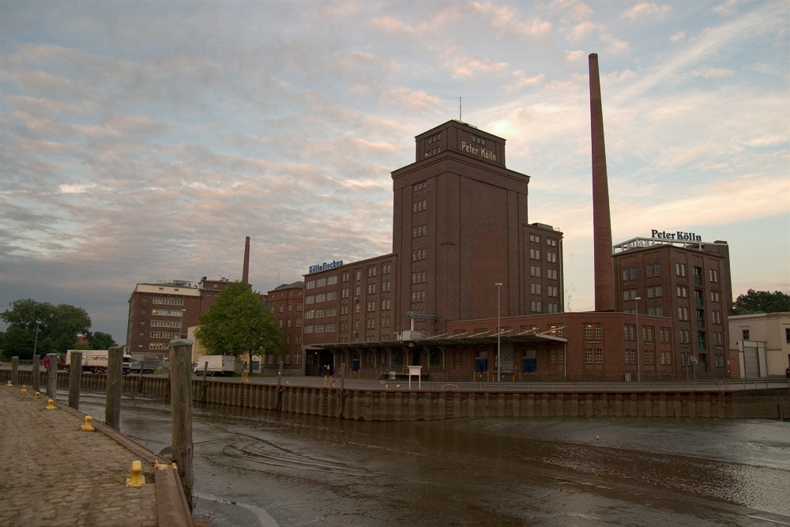
Von Sebastian Eggers - selbst fotografiert, CC-by-sa 2.0/de, https://de.wikipedia.org/w/index.php?curid=3702455

Slide 25
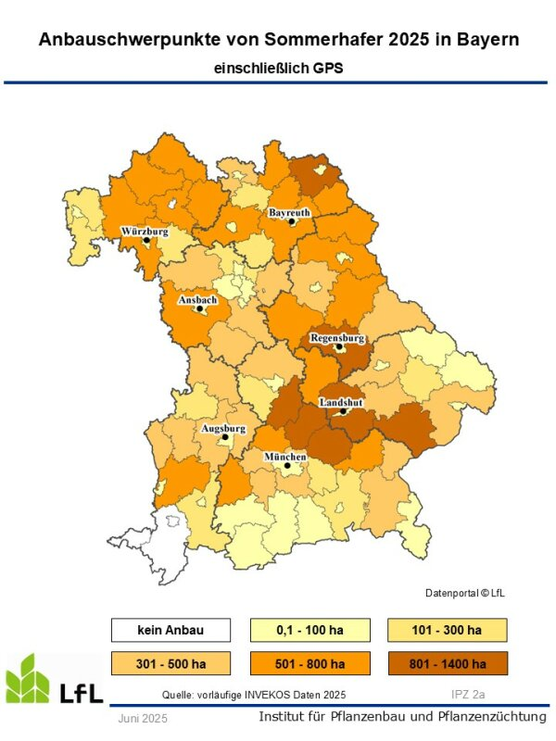

Slide 26
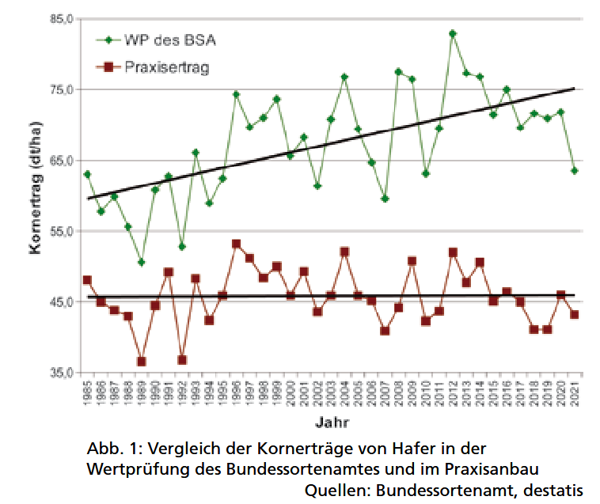
Hafer – Entwicklung der Erträge
Ertragssteigerung der Sorten in Sortenprüfungen ABER: keine Ertragssteigerung im Anbau?
Starke Ertragsschwankungen aufgrund der Witterung
  Anfällig gegen Hitze und Trockenheit in der Kornfüllung
In S-H 2020 bis 10 t/ha
Reiner, L. & Deutsche Landwirtschafts-Gesellschaft (Hrsg.). (1983). Hafer aktuell. DLG-Verl.; nordsaat.de

Slide 27
Nackt-Hafer
enthält Gluten.
Freidreschend. Keimling weitestgehend unverletzt - Korn behält seine Keimfähigkeit, aber erntebedingte Schwankungen.
Nackthafer besitzt eine weiche Kornschale und kann direkt roh aus dem Sack im Flocker gequetscht werden.
enthält mehr Bitterstoffe als Spelzhafer.
Quellen: regiomarkt-franken.de,

Slide 28
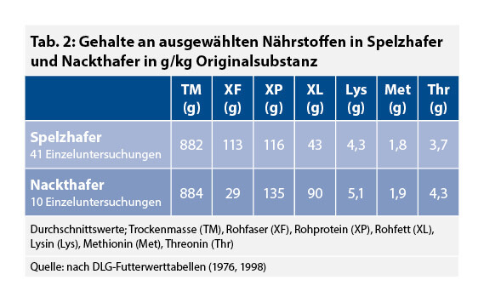

Slide 29
Nackthafer
Anbau:
  wie Sommerhafer
  10% höhere Saatstärke – schlechte Keimfähigkeit (Weiche Körner beim Drusch geschädigt)
  ca 30% geringere Ertragserwartung – sind das nur die Spelzen?
Anders als Spelzhafer:
  sehr geringe Bodenbedeckung – schlechte Unkrautdeckung
  schwache Masseentwicklung
  bessere Standfestigkeit
  Korngesundheit?
  Sortierung nicht mit Spelzhafer vergleichbar

Slide 30
Nackthafer
Sorten
  https://www.cultivari.de/sorten/talkunar/
  https://saatzucht-edelhof.at/sorten-saatgut/sommerhafer/
  https://www.wochenblatt-dlv.de

Slide 31
Hafer - Anbau

Slide 32
Generell
Hafer gilt als „Gesundungsfrucht“ in Getreidefruchtfolgen
  geringe Anfälligkeit für Halmbruch und Schwarzbeinigkeit
Faktoren die den Ertrag steigern steigern auch die Qualitätseigenschaften
  insb. Kornfüllung → TKG → hl-Gewicht → Kornsortierung
Reiner, L. & Deutsche Landwirtschafts-Gesellschaft (Hrsg.). (1983). Hafer aktuell. DLG-Verl.; nordsaat.de

Slide 33
Fruchtfolgestellung
Hafer ist anspruchslos an die Vorfrucht
  aber: hohe Erträge insb. nach Leguminosen, Raps, Kartoffeln
Gute Vorfrucht für Weizen und Gerste

Slide 34
Aussaat
Grundbodenbearbeitung im Herbst durchführen
zur Saat nur flache Bearbeitung bis zum Aussaathorizont
  Kapillarität zum Saatgut nicht brechen
Saattiefe abhängig vom Keimwasserbedarf (hoch)
  2-3 cm auf schweren Böden
  3-4 cm auf leichten Böden
Aussaat Ende Februar bis Ende März
Reiner, L. & Deutsche Landwirtschafts-Gesellschaft (Hrsg.). (1983). Hafer aktuell. DLG-Verl.; nordsaat.de

Slide 35
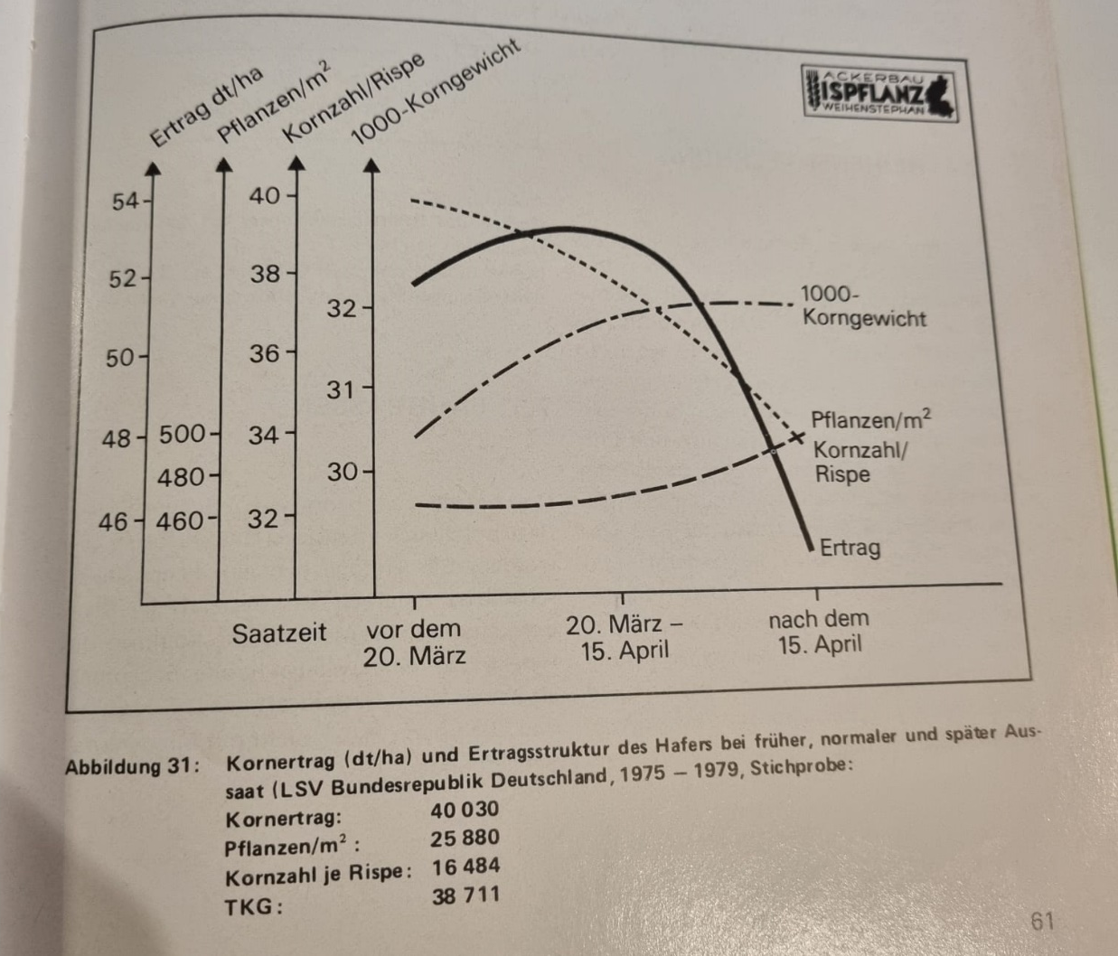
Aussaatzeitpunkt
Vernalisationsbedarf (2-5°C)
frühe Aussaat:
  früheres Rispenschieben
  längere Kornfüllungsphase
  weniger Nachschosser
alte Bauernregel: Maihafer gibt Spreuhafer
Reiner, L. & Deutsche Landwirtschafts-Gesellschaft (Hrsg.). (1983). Hafer aktuell. DLG-Verl.

Slide 36
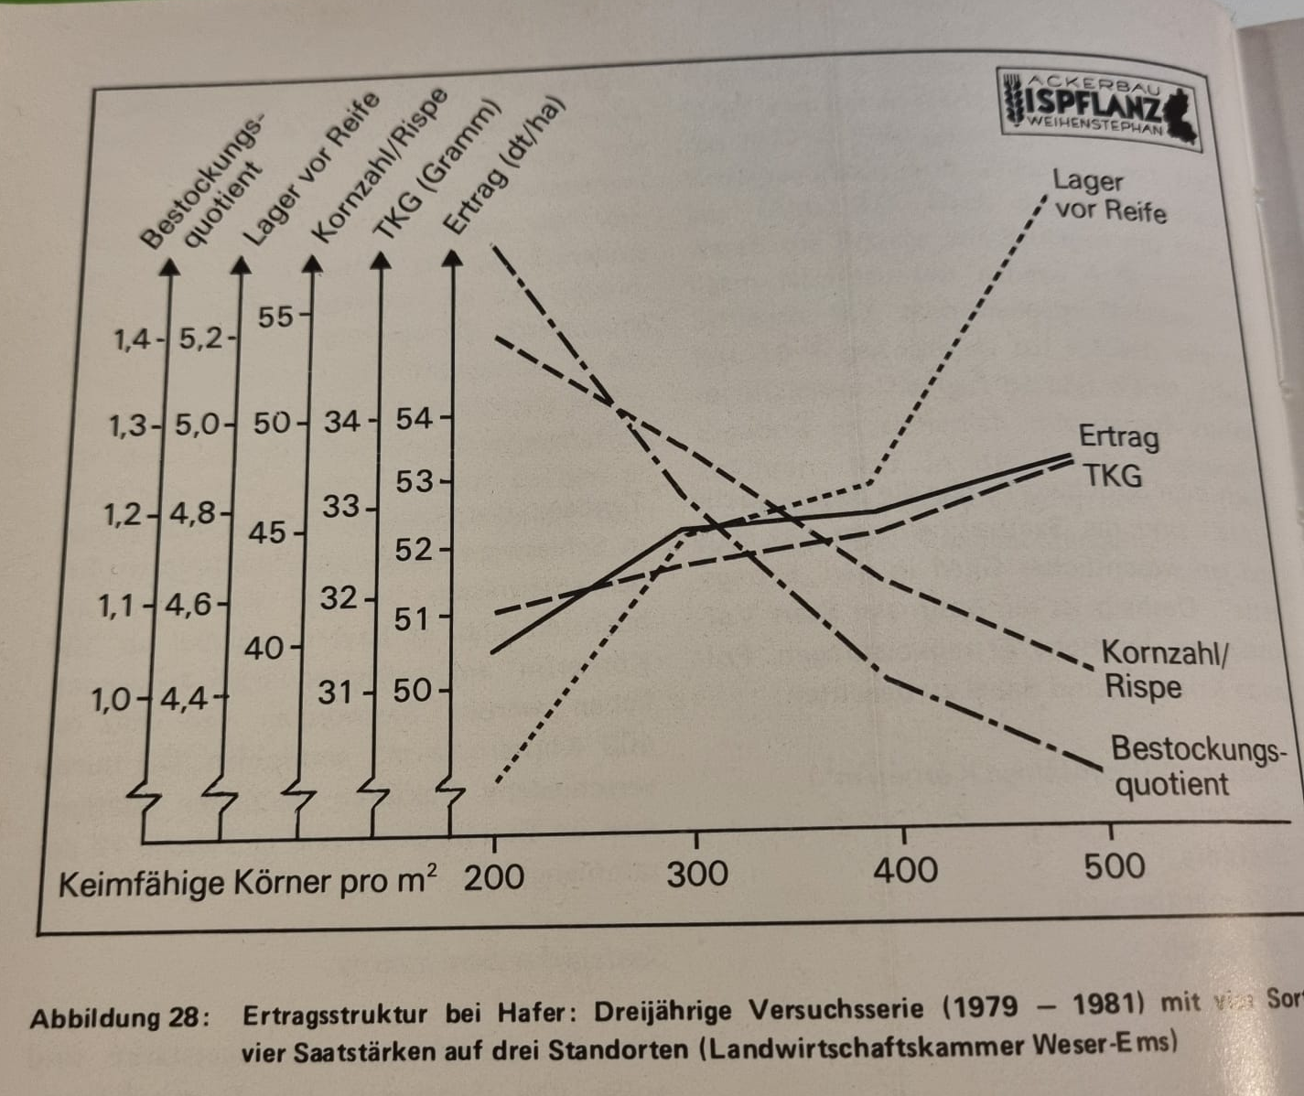
Saatstärke
280 – 400 Körner / m²
Termin: früh ← spät
Boden: leicht ← schwer
Reiner, L. & Deutsche Landwirtschafts-Gesellschaft (Hrsg.). (1983). Hafer aktuell. DLG-Verl.

Slide 37
Pflanzenschutz
Mehltau
Haferkronenrost
Haferflugbrand
Rispenfusariosen
Haferröte
Haferzystenälchen

Slide 38
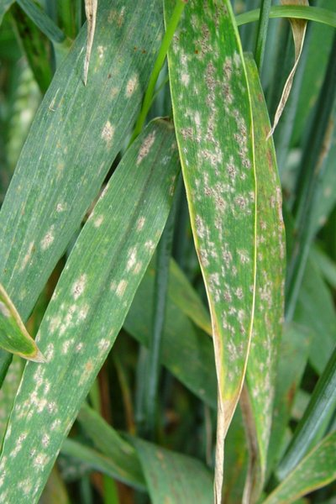
Mehltau
Auf den Oberseiten der Blätter, an Blattscheiden und Ähren zeigen sich weiße, watteähnliche kleine Pusteln, die sich später zu mehligen Belägen entwickeln.
besonders an jungen Blättern und in schattigen Lagen
Reduziert Photosyntheseleistung
Sekundärerkrankungen
angepasste N-Düngung
Fungizideinsatz meist nicht wirtschaftlich
Quelle und Bild: oekolandbau.de

Slide 39
Haferkronenrost
hoher Wärmeansprüch - Gefährdet vor allem spätreifende Haferbestände.
Rostbefall kann den Ernteertrag erheblich beeinträchtigen
Schadbild:
  Auf Blattspreiten und -scheiden rundliche bis ovale Sommersporenlager mit einem pulvrigen, leuchtend orangeroten Inhalt. Später ringförmig um diese Sommersporenlager schwarze Wintersporenlager, die von der Blattoberhaut bedeckt bleiben; bei starkem Befall Notreife. Braune, längliche Sommersporenlager auf Blattspreiten und -scheiden, Halmen und sogar Spelzen durch Schwarzrost.
Von befallenen Ernterückständen wird im Frühjahr Zwischenwirt Kreuzdorn infiziert. Von gelbroten Bechersporenlagern auf der Blattunterseite des Kreuzdorns geht der Rostpilz dann auf seinen Hauptwirt Hafer über.
Schnelle Vermehrung auf Hafer bei Temperaturen von 15 bis 25° C und kurzer Blattnässe, z. B. Tau. Bevorzugt in warmen Anbaulagen und bei überhöhter Stickstoffdüngung.
Vorbeugende Bekämpfung:
  In Befallslagen weniger anfällige und frühreife Sorten bevorzugen;
  Hafer möglichst frühzeitig säen;
  ausgewogene Stickstoffdüngung.
  Ernterückstände und Ausfallgetreide einarbeiten.
  Flughafer in allen Fruchtfolgegliedern bekämpfen.
  In Feldnähe keine Neuanpflanzungen von Kreuzdorn.
Frühzeitig bei Befall und günstigen Vermehrungsbedingungen zugelassene Fungizide einsetzen.
Quelle: lfl.bayern.de

Slide 40
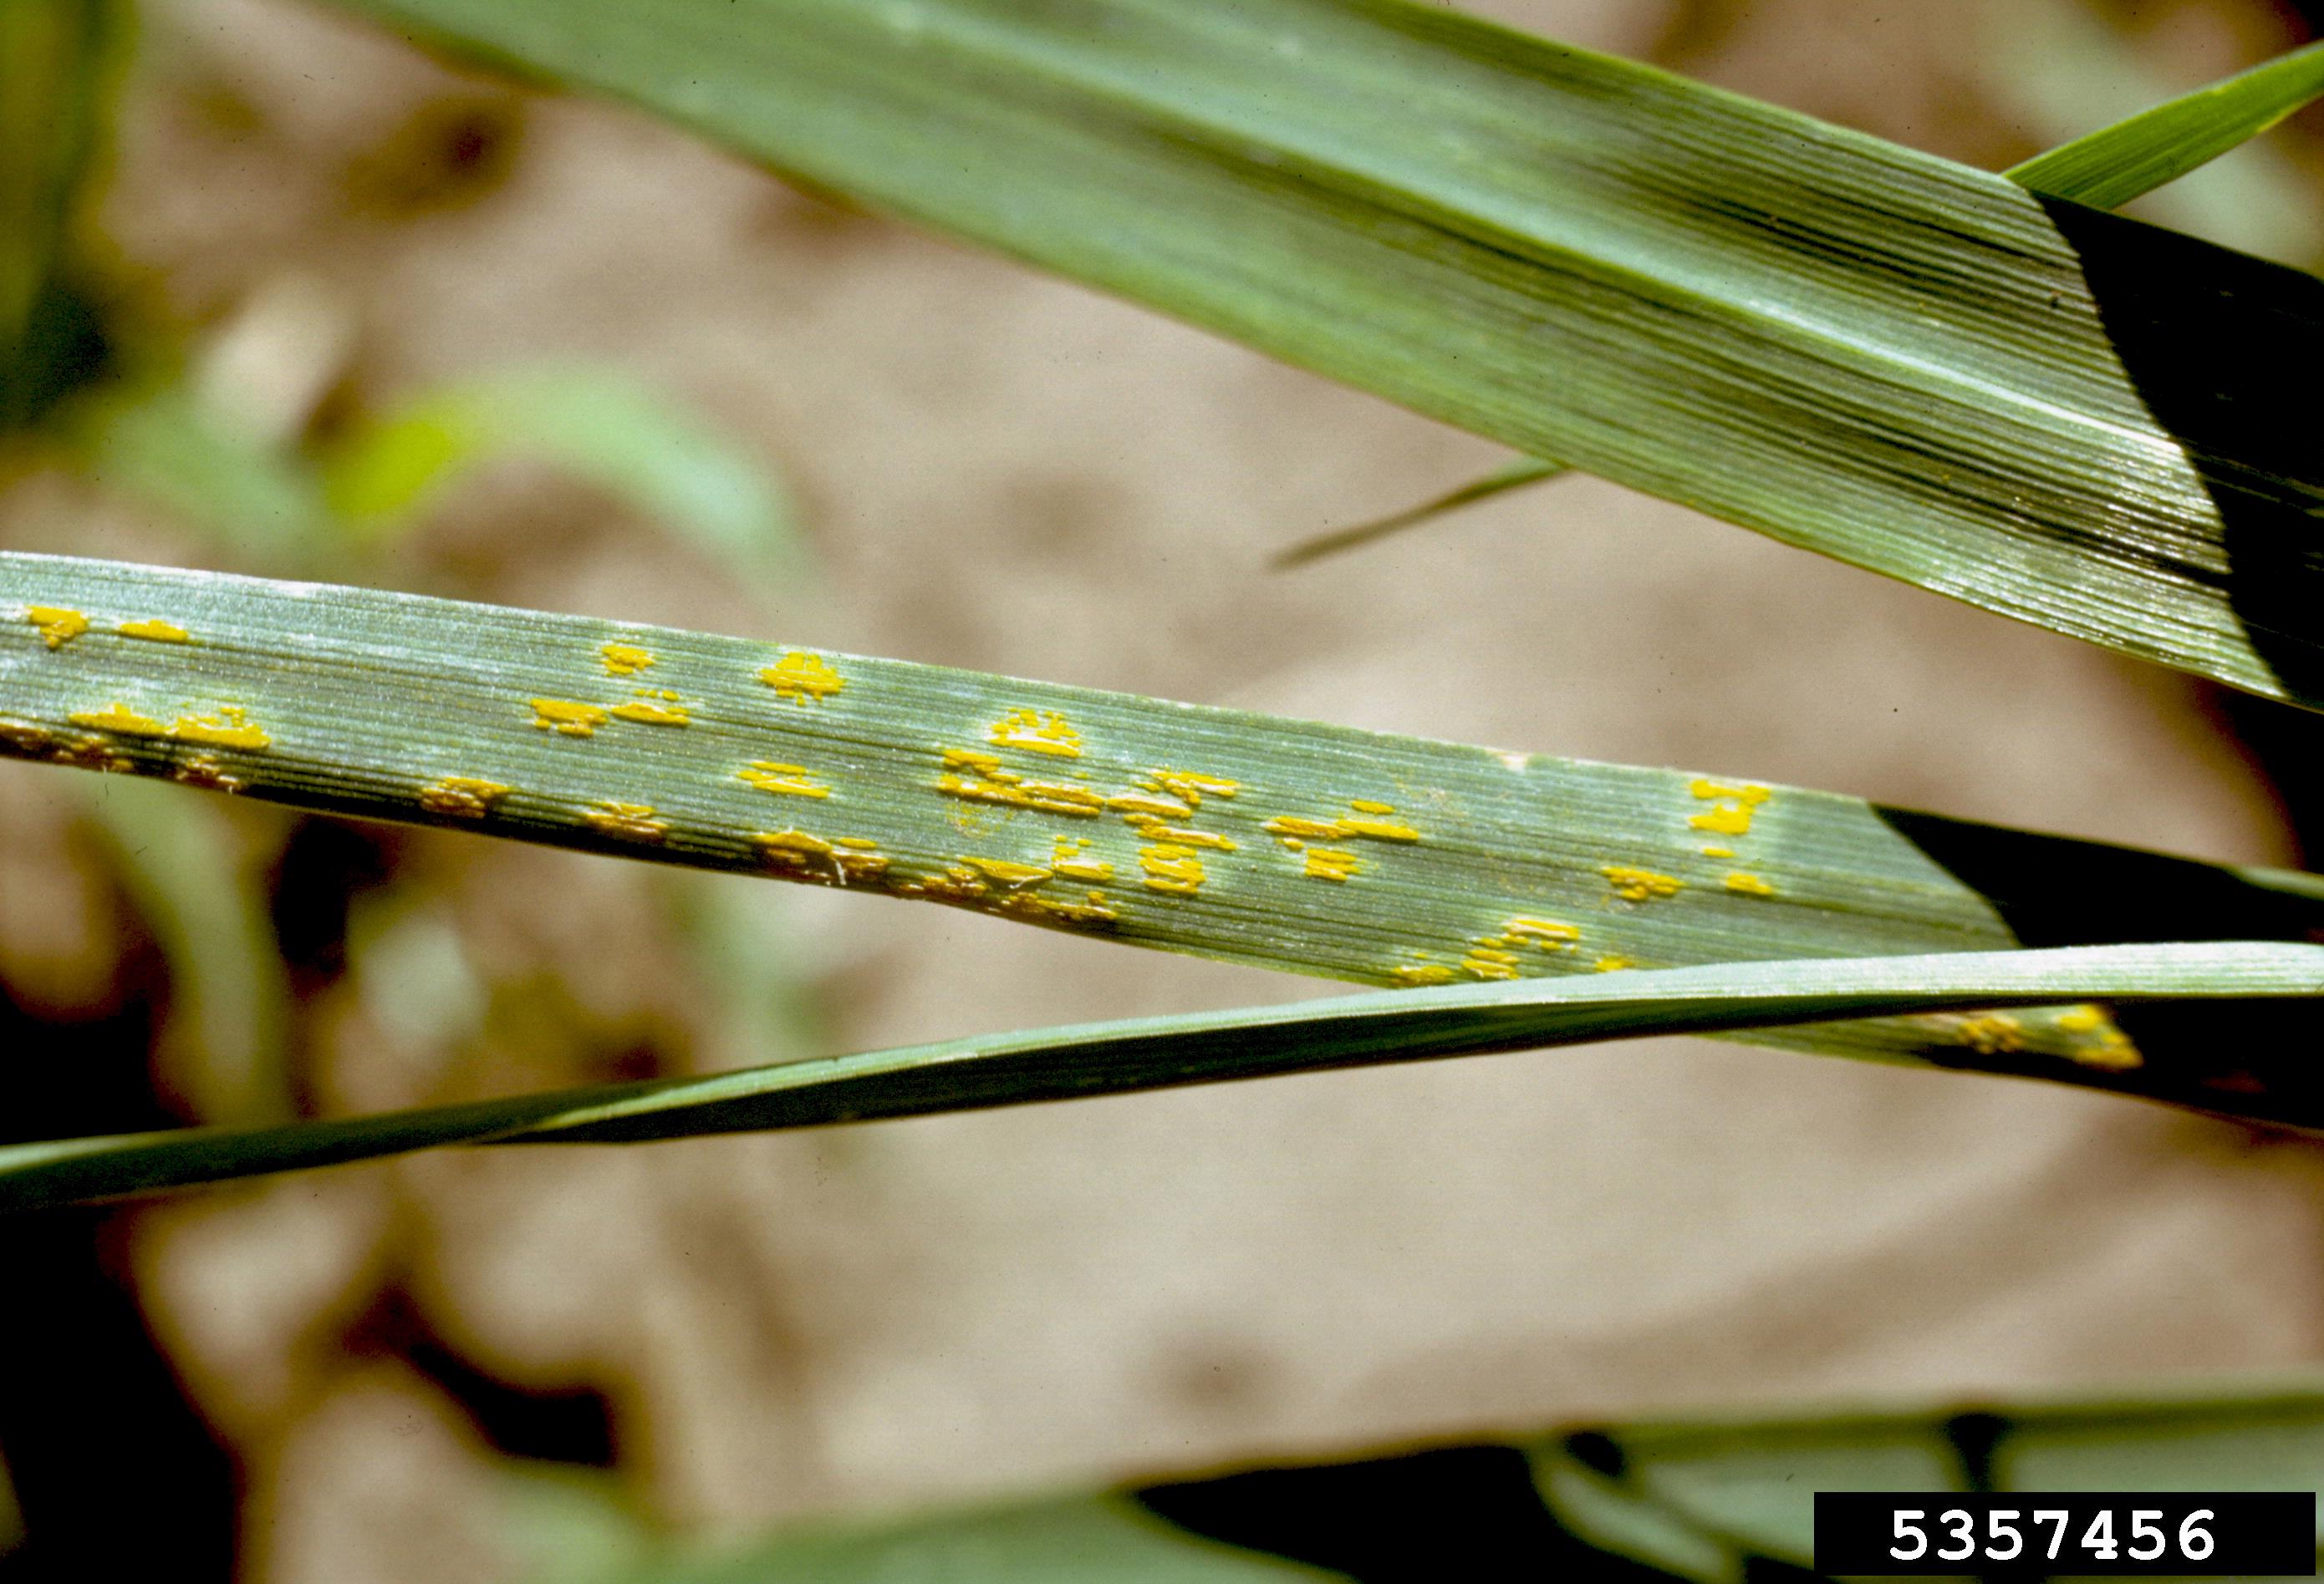
By Howard F. Schwartz, Colorado State University, CC BY 3.0 us, https://commons.wikimedia.org/w/index.php?curid=87112279

Slide 41
Haferflugbrand
Vor Einführung der regelmäßigen Saatgutbeizung eine der wichtigsten Haferkrankheiten des gemäßigten Klimas. Heute gefährlich nur in Hafervermehrungsbeständen; zulässige Höchstgrenze fünf befallene Pflanzen auf einer Fläche von 150 m².
Nach dem Rispenschieben zwischen den Spelzen schwarze Sporenmassen, die verstäuben. Zur Erntezeit nur noch leere Rispenäste mit einigen Spelzen. Befallene Pflanzen in der Regel etwas kleiner als die gesunden.
Befall: Durch unsichtbar verseuchtes Saatgut aus flugbrandbefallenen Beständen.
Befallsfördernd: Warme Keimbedingungen (Bodentemperaturen über 16° C) für Hafer, z. B. nach verspäteter Aussaat, begünstigen die Keimlingsinfektion.
Vorbeugende Bekämpfung: Möglichst Zukauf von zertifiziertem Saatgut, eigener Nachbau nicht von flugbrandbefallenen Beständen. Frühzeitige Saat des Hafers und Förderung der Jugendentwicklung.
Gezielte Bekämpfung: Beizung mit speziell gegen Haferflugbrand zugelassenen Präparaten.
Quelle: lfl.bayern.de

Slide 42
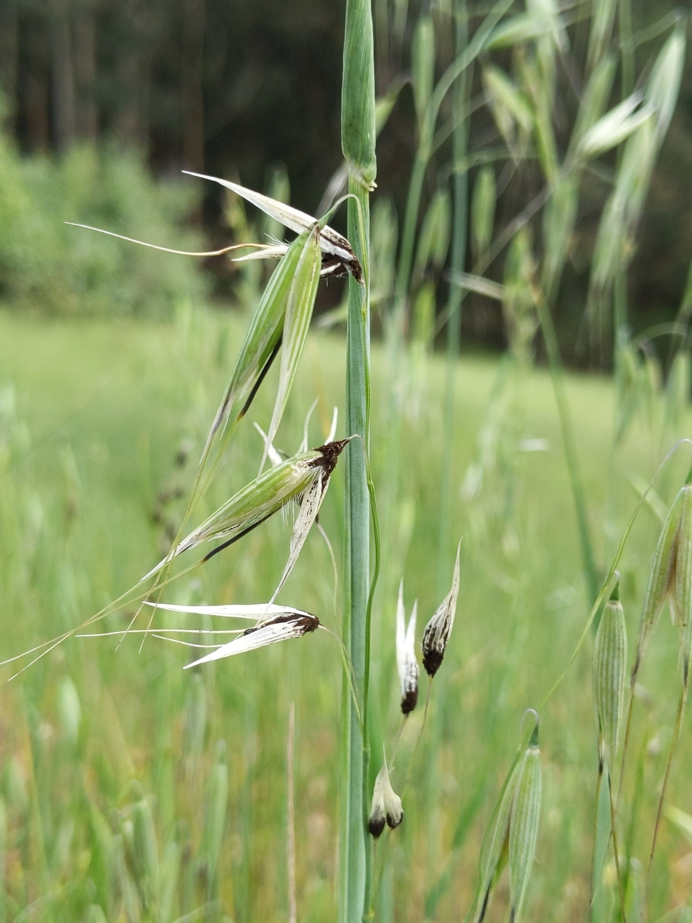
Von Ken-ichi Ueda - https://www.inaturalist.org/photos/69108254, CC BY 4.0, https://commons.wikimedia.org/w/index.php?curid=132174283

Slide 43
Rispenfusariosen
der spät abreifende Hafer ist besonders gefährdet. Neben Ertrags- und Qualitätsverlusten auch Bildung von für Mensch und Tier gefährlichen Toxinen.
Schadbild: Einzelne Rispenäste taub, mit Schmachtkorn oder nur unsichtbar befallen, bei feuchter Witterung mit rosa Sporenschleim bedeckt. Nach längerer Feuchteperiode Besiedlung befallener Rispenteile mit Schwärzepilzen. Flissigkeit auch durch zahlreiche andere parasitäre und nichtparasitäre Ursachen.
Befall: Durch befallene Ernterückstände auf Bodenoberfläche oder infiziertes Saatgut.
Befallsfördernd: Enge Getreide- und Maisfruchtfolgen, Stresssituationen (z. B. Wassermangel, unsachgemäße Düngung), kurzstrohige Sorten und starke Halmverkürzung, Witterung ab Ährenschieben warm und zeitweise feucht (für Fusarium-Arten) bzw. langanhaltend kühlfeucht (für Schneeschimmelerreger).
Vorbeugende Bekämpfung:
  Keine zu engen Getreide- und Maisfruchtfolgen;
  in alljährlichen Befallslagen auf Haferanbau verzichten.
  Frühreife Sorten bevorzugen.
  Sorgfältiges Einarbeiten der Ernterückstände.
  Saatgutbeizung. Keine zu starke Halmverkürzung.
  Jegliche Schwächung der Bestände vermeiden. Rechtzeitige Ernte der Feldbestände und schnelles Trocknen des Ernteguts.
Bei Hafer keine Fungizide zugelassen.
Quelle: lfl.bayern.de

Slide 44
Fusariosen
stark Jahresabhängig (2020, 2022) sehr geringer Befall, 2021 auffällig
Rodemann, C. (2025). Monitoring of Fusarium species on oats in Germany—Identification, mycotoxin production and cultivar effects [Georg-August-University Göttingen]. https://doi.org/10.53846/goediss-11597

Slide 45
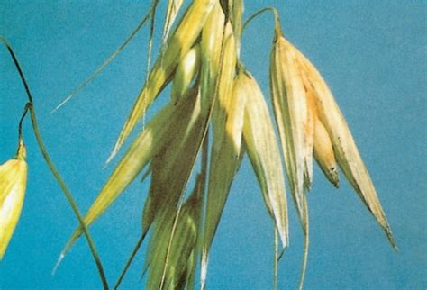
Quelle: lfl.bayern.de

Slide 46
Haferröte
Gersten-Gelbverzwergungsvirus BYDV
Übertragen über Blattläuse
frühe Saat
Kontrolle auf Blattlausbefall zwischen 2-Blattstadium und Fahnenblatt
  Schadschwelle: 10% Befallene Pflanzen
  Insektizideinsatz nach Warnaufruf
Quelle: lfl.bayern.de

Slide 47
Haferzystenälchen (Heterodera avenae)
Zystenbildende Nematode
fordert Anbaupause > 4 Jahre – auch zu Sommergerste!

Slide 48
Wachstumsregler
Hafer neigt zum Lager – insbesondere bei hoher N-Düngung
Lager kostet Ertrag und vor allem Qualität (Kornfüllung)
Einkürzen zur Vermeidung

Slide 49
Begleitflora

Slide 50
Grundsätzlich
zwischen 3-Blatt-Stadium und Bestockung reagiert Hafer empfindlich auf Konkurrenz
später starke Unterdrückungswirkung
Mechanische Regulierung vor Auflauf und zwischen 2- und 4- Blattstadium mit Striegel

Slide 51
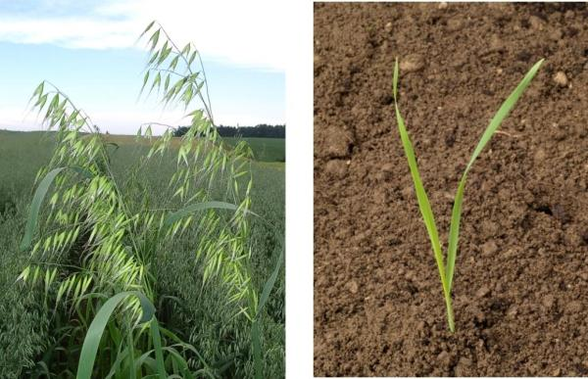
Flughafer
Die Blattränder sind beim Flughafer im Gegensatz zum Kulturhafer deutlich behaart.
  deutlich höher als Hafer
  hohes Ausbreitungspotenzial
  Korn kleiner als Hafer, 20 Jahre im Boden überlebensfähig

Slide 52
Flughafer - Biologie
einjähriges Samenungras
Die Hauptkeimzeit liegt im Frühjahr.
Herbstkeimer fallen normalerweise dem Frost zum Opfer.
Flughafer keimt aus 2 bis 20 cm Tiefe.
Die Samen besitzen meist eine längere (ein- bis acht-jährige) Keimruhe, so dass immer nur ein Teil des Samenvorrats zur Keimung gelangt.
Die Lebensdauer der Samen beträgt mind. 10 Jahre.
Die Blattränder sind beim Flughafer im Gegensatz zum Kulturhafer deutlich behaart.
Quelle: lfl.bayern.de

Slide 53
Flughafer
Bedeutung:
  lästiges Ungras im Ackerbau
  starker Konkurrent in allen Kulturen um Nährstoffe, Licht, Wasser und Standraum
  im Vermehrungsanbau Aberkennungsgrund
  Wirtspflanze für zahlreiche Pilzkrankheiten und Schädlinge (z.B. Getreidezystenälchen)
Quelle: lfl.bayern.de

Slide 54
Flughafer - Bekämpfung
Die Einwanderung des Flughafers sollte durch Verwendung flughaferfreien Saatguts verhindert werden.
Es sollte kein mit Flughafer durchsetztes Stroh zugekauft werden.
Die ersten Einwanderungspflanzen sollten vor der Blüte ausgerissen werden.
Mit mechanischen Maßnahmen ist der Flughafer nicht zu erfassen.
Die chemische Bekämpfung erfolgt im Getreidebau im Frühjahr mit geeigneten Blattherbiziden (Wirkstoffe: Pinoxaden, Mesosulfuron), in Blattfrüchten mit Gräsermitteln (Graminiziden) und im Mais mit gräserwirksamen Sulfonylharnstoffen.
Flughafer kann Resistenzen gegenüber ACCase-Hemmern (z.B. Clodinafop, Pinoxaden) und ALS-Hemmern (z.B. Mesosulfuron) entwickeln. Bei einer regelmäßigen Flughaferbekämpfung ist ein sachgerechtes Resistenzmanagement notwendig.
Quelle: lfl.bayern.de

Slide 55
Zweikeimblättrige Unkräuter
wärmeliebende Unkräuter
  Gänsefuß-, Melde-, Hohlzahn- und Knöterich-Arten
Typische Leitunkräuter des Wintergetreides
  Stiefmütterchen, Hirtentäschel- und Hellerkraut, Vogelmiere und Kamille
die meisten Herbizide mit Sommergetreidezulassung sind auch im Hafer zu gelassen: Liste
Quelle: lfl.bayern.de

Slide 56
Schädlinge

Slide 57
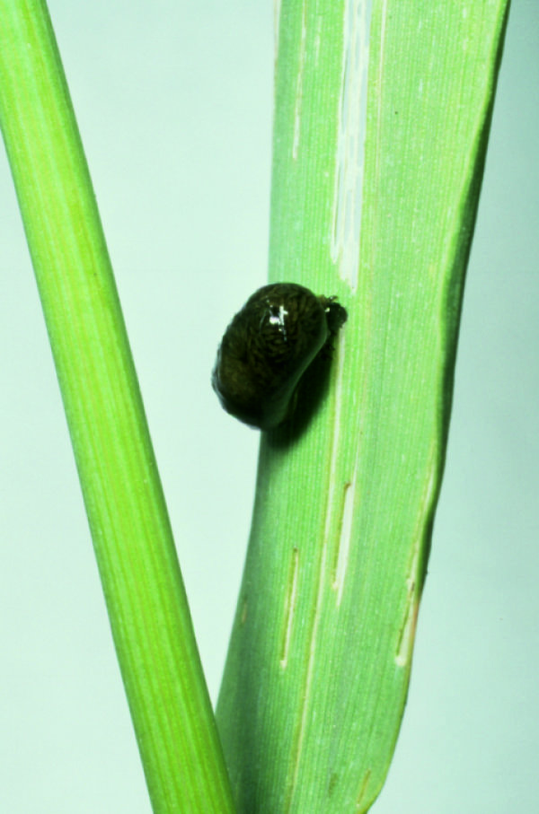
Getreidehähnchen (Oulema ssp.)
Blaues und Rothalsiges Getreidehähnchen (Oulema lichenis, O. melanopus)
Käfer 4 bis 5 mm groß, metallischblau, oder 5 bis 6 mm groß, ebenfalls blau, Halsschild und Beine jedoch rötlich, jeweils mit Punktreihen auf Flügeldecke
Larven bis 5 mm groß, gelblich, mit brauner Kopfkapsel und kurzen Beinen, meist mit schleimiger Kothülle bedeckt
Foto: LfL Bayern

Slide 58
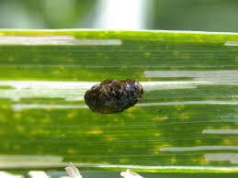
Getreidehähnchen Schadbild
ab Anfang Mai durch Käfer in Blattspreite Streifenfraß
später auf Blattspreiten großflächiger Fensterfraß der Larven (nur Blattunterhaut bleibt erhalten)

Slide 59
Getreidehähnchen - Befall
im Frühjahr Zuflug der Käfer ab 12° C
gelbglänzende Eier einzeln auf Oberseiten der obersten Blattetagen abgelegt
Larvenfraß zwei bis drei Wochen
Verpuppung in weißem Schaumkokon an oberirdischen Pflanzenteilen (Blaues Hähnchen) oder in Erdkokon im Boden (Rothalsiges Hähnchen)
Jungkäfer schließlich in spätreifenden Getreidefeldern und an Wildgräsern
Überwinterung an Waldrändern und Hecken
Schädlingsvermehrung durch warme, trockene Witterung begünstigt

Slide 60
Getreidehähnchen - Bekämpfungsschwelle
auf Fahnenblättern (bei Gerste auf allen Blättern) Eier und Junglarven zählen
auf Weizen je Fahnenblatt 0,5 bis 1,0 Eier oder Larven
auf Gerste je Halm 0,5 bis 1,0 Eier oder Larven
auf Hafer je Fahnenblatt 0,75 bis 1,5 Eier oder Larven
auf Roggen je Fahnenblatt 0,5 − 1,5 Eier oder Larven

Slide 61
Fördernde Faktoren:
Witterung warm
Zu dichte Bestände
Hohe Stickstoffversorgung

Slide 62
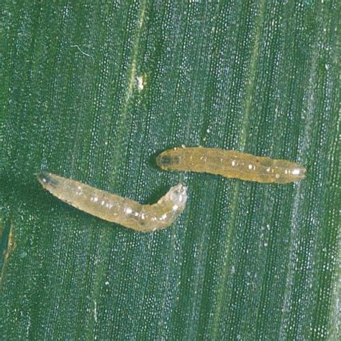
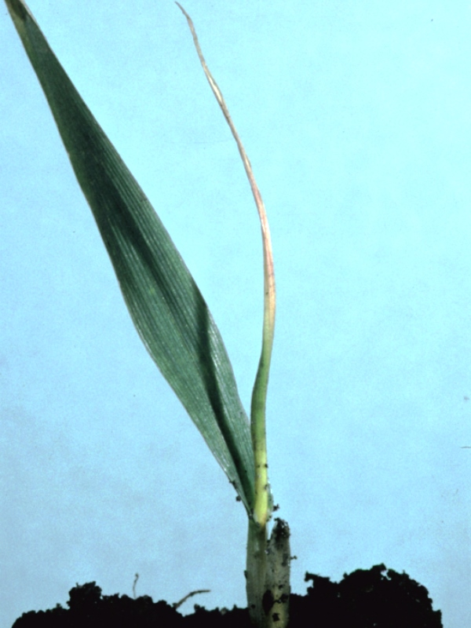
Fritfliege
Schadbild
  im Frühjahr und Herbst Herztriebe des Getreides vergilbend
  die Hüllblätter zunächst noch grün, schließlich Trieb oder Pflanze absterbend
  an Triebbasis glasig-weiße Larve, bis 5 mm groß, fußlos und ohne Kopfkapsel, mit schwarzen Mundhaken und am Hinterleibsende zwei kleinen Ausstülpungen
  im Frühsommer an Gerste und Hafer einzelne Kornanlagen zerstört, eventuell noch mit Larven oder Puppen, "Fritkörner", partielle Taubährigkeit
Quelle: lfl.bayern.de

Slide 63
Düngung

Slide 64
Grunddüngung - Erhaltungsdüngung
bei 6 t / ha
40 kg / ha P2O5
110 kg / ha K2O ← Hafer hat einen sehr hohen K-Bedarf fürs Stroh
30 kg / ha MgO
Bsp: eine Güllegabe zur Saat
Quelle: Seidel et al. 2020 Empfehlungen zur Sortenwahl und Anbauhinweise

Slide 65
Stickstoffdüngung
N-Bedarfswert: 130
  Abzüge für Zwischenfrucht, org Düngung im Vorjahr
  Nmin: ca. 40 kg / ha (2025 LfL)
60 – 80 kg N / ha
Idealerweise als Gabe zur oder nach der Saat
zweite Gabe zum Schossbeginn
  fördert die Pflanzenhöhe - Lagergefahr
zweite Gabe zum Rispenschieben / Blüte
  Einfluss auf TKG / Proteingehalt – weniger problematisch bei Lager
Reiner, L. & Deutsche Landwirtschafts-Gesellschaft (Hrsg.). (1983). Hafer aktuell. DLG-Verl.; Seidel et al. 2020; Gelbes Heft

Slide 66
Mikronährstoffe
Kupfer und Mangan bei Hafer häufig im Mangel
Mangan: Dörrfleckenkrankheit – Sandböden
Kupfer: Heidemoorkrankheit – auf sandigen, organischen Böden
→ Blattdüngung

Slide 67
Ertrag

Slide 68
Ertragskomponenten
Hafer gilt als bestockungsfreudig – in der Praxis findet sich das nicht wieder
hohes Kompensationsvermögen über Seitenäste und TKG
TGK vor allem getrieben über Dauer der Kornfüllungsphase
Reiner, L. & Deutsche Landwirtschafts-Gesellschaft (Hrsg.). (1983). Hafer aktuell. DLG-Verl.

Slide 69
Ertragskomponenten
Rispenzahl
  300 – 600 – ideal um 500 für höchste Erträge
Kornzahl / Rispe
  30 - 60
Folglich – Korndichte:
  9000 – 36000 k / m² - realistisch 15000 - >20000
TKG:
  30 – 40 g
Ertrag: 3 – 10 t/ha

Slide 70
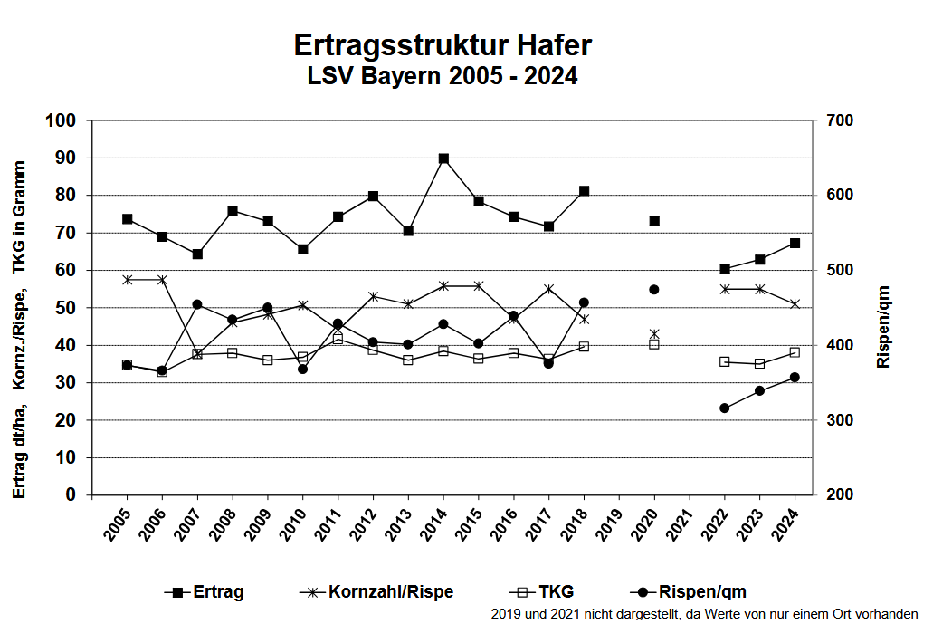
Ertragskomponenten

Slide 71
Sorten | Anzahl Versuche | Ertrag (dt/ha) | Rispenzahl / m² | TKG (Gramm) | Kornzahl / Rispe
abschließende Bewertung nach drei Prüfjahren
Max | 7 | 63,9 | 343 | 32,9 | 59
Lion | 7 | 63,3 | 326 | 34,6 | 58
Magellan | 7 | 64,3 | 347 | 35,2 | 53
Platin | 7 | 62,9 | 328 | 36 | 55
vorläufige Bewertung nach zwei Prüfjahren
Asterion | 5 | 62,4 | 336 | 35,9 | 53
Karl | 5 | 66,4 | 374 | 34,7 | 52
Erlbek | 4 | 62,9 | 345 | 35,8 | 52
Trendbewertung nach einem Prüfjahr
Waran | 2 | 63,6 | 354 | 37,8 | 51
Caledon | 2 | 61,7 | 313 | 36,8 | 54
Mittel |  | 63,5 | 341 | 35,5 | 54
Nickl Sortenversuchsergebnisse Hafer Bayern 2024

Slide 72
Winterhafer

Slide 73
Grundsätzliches
Bessere Wasserausnutzung → höheres Ertragspotenzial
Geringerer Spelzenanteil und Pilzanfälligkeit, gute hl-Gewichte
  Grundsätzlich alle Verwertungszweige offen
Problem: Winterhärte
  In England und Frankreich hoher Anteil der Fläche
  In Zentraleuropa riskant – Kahlfrost – 12°C - Frosttod
Quelle: Land und Forst

Slide 74
Winterhafer Anbau
Aussaattermin: Ende Wintergerste
  4 – 6 cm tief
  früh/gut: 250 – 280 K/m²
  mittel: 290 – 320 K/m²
  spät/schlecht: 330 – 360 K/m²
Insektizideinsatz im Herbst bei Blattlauszuflug
Kalidüngung zur Steigerung der Winterhärte
Quelle: Hauptsaaten - Fleuron

Slide 75
Winterhafer Anbau
Herbst Striegeln
Oder Herbizid
  Problem: Windhalm kann nicht erfasst werden
  → keine Gräserproblemstandorte

Slide 76
Vermarktung

Slide 77
Haferflocken - Qualitätsansprüche
Feuchtigkeit: max 13,5%
hl-Gewicht: min 55 kg
leichte Schälbarkeit
Fremdgetreide (max. 2 %) und Besatz (max. 0,5 %)
grüne Körner < 2%
Größe: 90% über 2 mm
Spelzengehalt < 26%
Eigenversorgung ca. 30% → Importe aus Finnland und Schweden
hauptsaaten.de; hafer-die-alleskoerner.de

Slide 78
Haferflocken - Qualitätsansprüche
Rückstände und Kontaminanten
Mykotoxine | Rohhafer / Fertigprodukt
Ochratoxine A | max. 5 / 3 μg/kg
Zearalenone | max. 100 / 50 μg/kg
Deoxynivalenol | max. 1750 / 750 μg/kg
allgemeine EU-Regeln
hauptsaaten.de; hafer-die-alleskoerner.de

Slide 79
Schälmühlen
in Bayern keine
BW:
  SchapfenMühle GmbH & Co. KG, 89081 Ulm
  Rubin Mühle GmbH, 77933 Lahr
Sachsen:
  Rubin Mühle Vogtland, 08527 Plauen
weitere: siehe Quelle
Quelle: hafer-die-alleskoerner.de

Slide 80
Qualitätsansprüche - Pferdefutter
Hektolitergewicht
toxikologische Reinheit
Schwarzhafer Reinheit wegen Schwarzhafer, oder Reinheit weil Schwarzhafer in Trockengebieten angebaut wird?
Hafer kann an Pferde und Schafe im Spelz, ohne Verarbeitung verfüttert werden, da beide Tiere die Körner gründlich zerkauen
hauptsaaten.de; hafer-die-alleskoerner.de; Reiner, L. & Deutsche Landwirtschafts-Gesellschaft (Hrsg.). (1983). Hafer aktuell. DLG-Verl.

Slide 81
Vielen Dank für die Aufmerksamkeit

